Slide 1
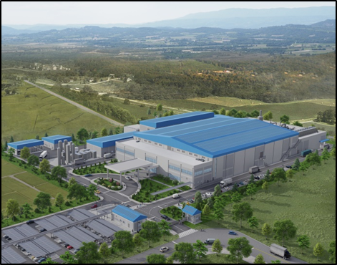
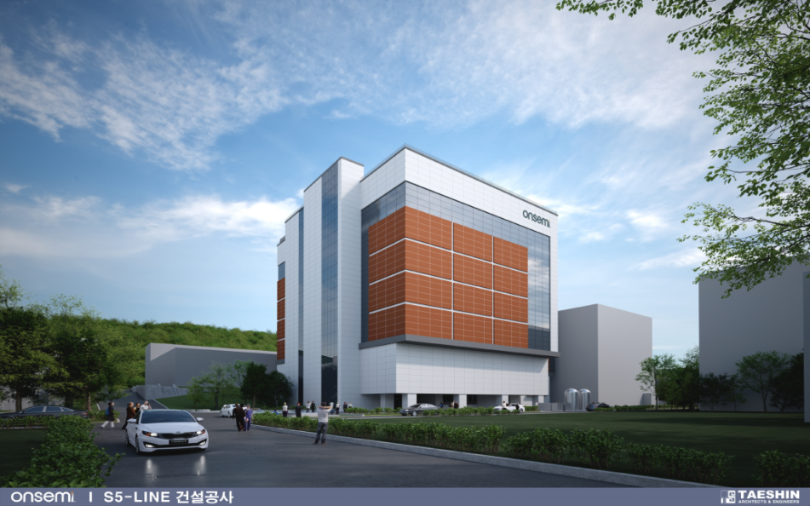
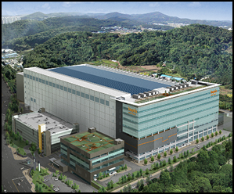
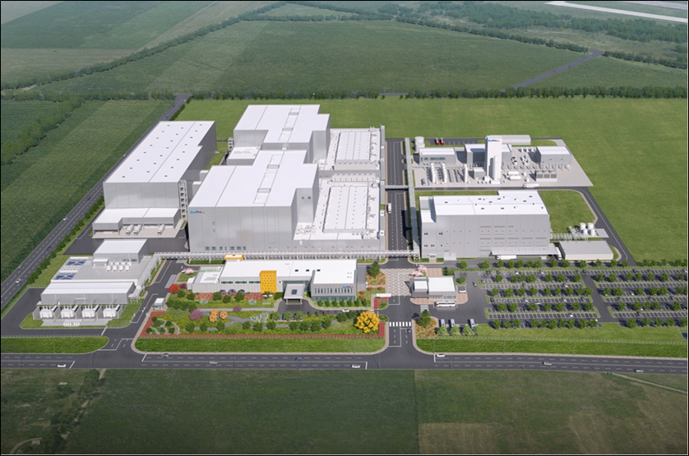
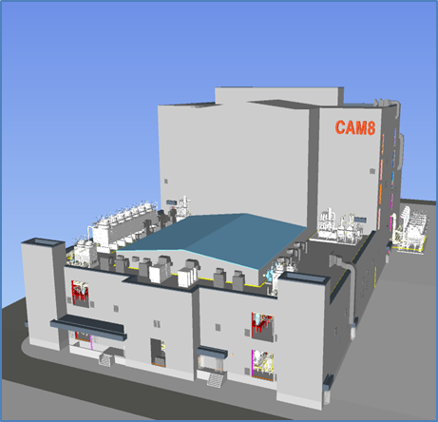
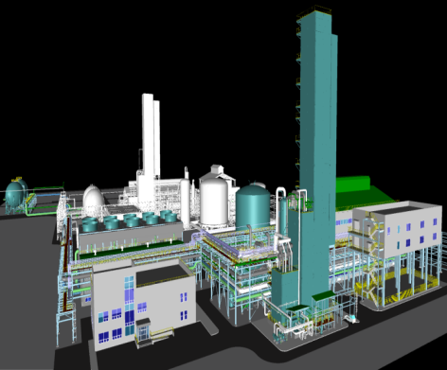
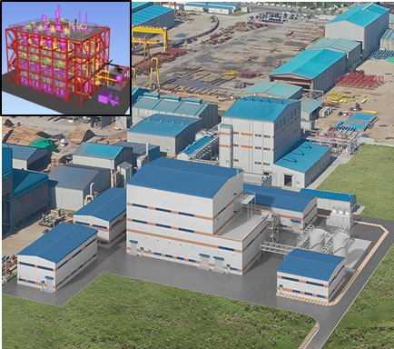
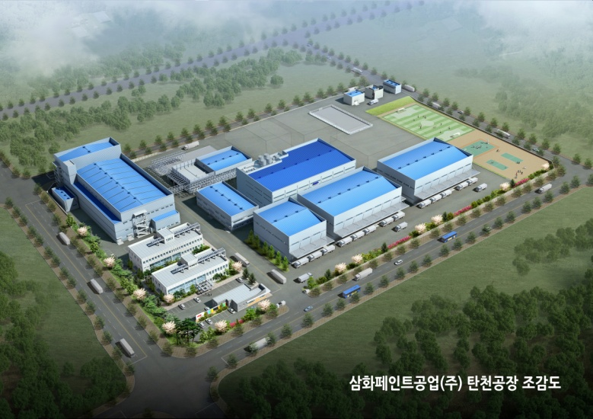
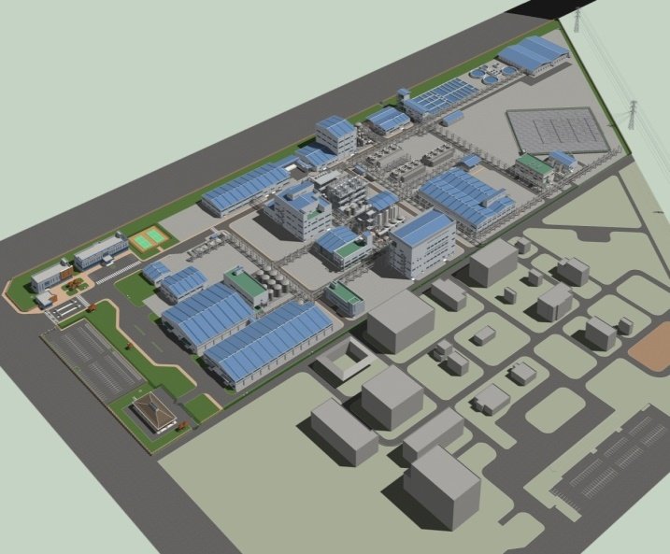
회사 소개
글로벌이엔지(주)
글로벌이엔지건축사사무소(주)
글로벌이엔지㈜ 기업부설연구소

Slide 2
목 차
Ⅰ. 회사 개요
1. 회사 소개 2. 회사 연혁
3. 회사 조직도 4. 인력 현황
5. 등록 및 인증현황
6. 사업 분야 및 업무 영역
II. 주요 실적 현황
III. 글로벌이엔지㈜ 장점
별첨. 수행 실적 List
2

Slide 3
I
회사 개요
1. 회사 소개
회 사 명 | 글로벌이엔지㈜, 글로벌이엔지 건축사사무소㈜, 글로벌이엔지㈜ 기업부설연구소
대 표 이 사 | 글로벌이엔지㈜ : 박 명 도, 글로벌이엔지 건축사사무소㈜ : 양우권(전문 경영인)
회 사 주 소 | 서울특별시 금천구 디지털로 130, 614호(가산동, 남성 프라자)
연 락 처 | Tel: 070-4688-7302, Fax: 02-2028-7335, H.P : 010-5493-2968 Homepage: http://www.global-eng.kr, E-mail: mdpark@global-eng.kr,
설 립 일 자 | 2010년 03월 15일
2. 회사 연혁
2019년 | 소방시설설계 등록, OSHS 18001(안전보건경영시스템) 인증획득
2018년 | 종합 공사 면허 취득(건축업)
2016년 | 전기분야 감리업 및 전문 설계업 1종 면허취득
2014년 | ISO 9001 (품질경영시스템) 인증획득, ISO 14001 (환경경영시스템) 인증획득
2013년 | 기업부설연구소 설립
2012년 | 글로벌이엔지 건축사사무소(주) 설립 (인허가 및 건축설계, 감리)
 | 해외건설협회 : 건설 엔지니어링업 등록
 | 엔지니어링 사업자 등록 (엔지니어링분야 : 화공, 기계장치, 설비, 전기, 구조, 안전)
2011년 | 벤처기업 선정
2010년 | 글로벌이엔지(주) 설립 (종합 설계)
3

Slide 4
Ⅱ. 조직도
3. 회사 조직도
글로벌이엔지(주)
대 표 이 사
글로벌이엔지
건축사사무소(주)
글로벌이엔지(주)
기업부설연구소
경영 지원실
기 획 관 리
인사 / 총무
재무 / 회계
사업 본부
설계 본부
영업팀
사업팀
공 정 팀
기 계 팀
배 관 팀
설 비 팀
전 기 팀
자동제어팀
토목/건축팀
영 업 관 리
고 객 관 리
사 업 관 리
구 매 지 원
Process 설계
Utility 설계
System 설계
기 계 설 계
구 매 지 원
배 관 설 계
구 매 지 원
설 비 설 계
구 매 지 원
전 기 설 계
전기 인허가
구 매 지 원
자동제어설계
구 매 지 원
토목/건축 설계
구 조 설 계
인 허 가
4

Slide 5
I
회사개요
4. 인력 현황
A. 설계/기자재 구매지원 | Engineers
1. 공 정(Process) | 6
2. 기 계 | 6
3. 배 관 | 17
4. 설비/소방 | 10
5. 전 기 | 9
6. 자동 제어(계장) | 6
7. 토건/건축 | 10
소 계 | 64
인력 현황
영업/사업(4)
경영지원(2)
설계(64)
Total : 70
B. 영업/사업 및 경영지원
1. 영업/사업 | 4
2. 경영지원 | 2
소 계 | 6
등급별 인력 비율
Manpower Composition (%)
Years
15+ (특급)
50%
10 ~ 15 (고급)
30%
5 ~ 10 (중급)
15%
0 ~ 5 (초급)
5%
합 계 | 70
5

Slide 6
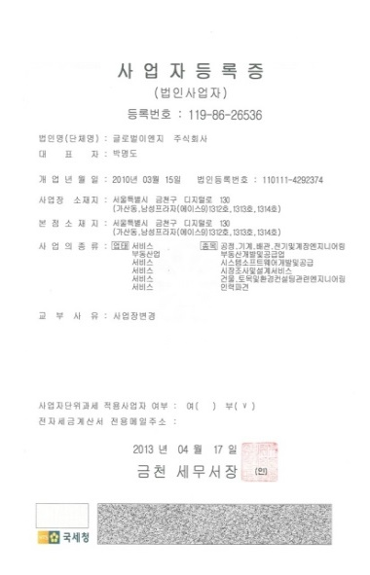
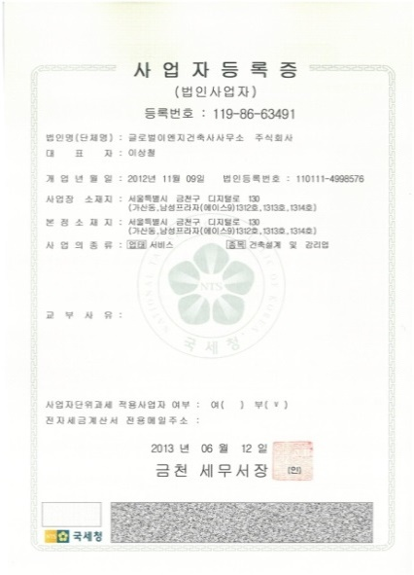
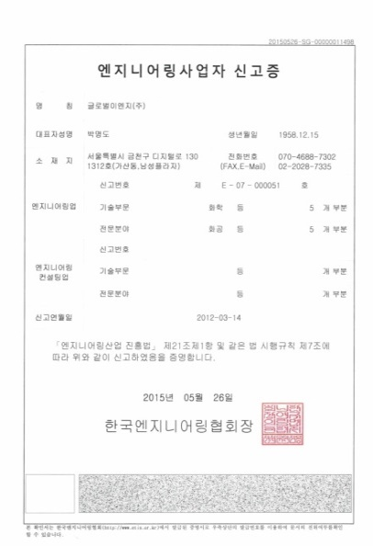
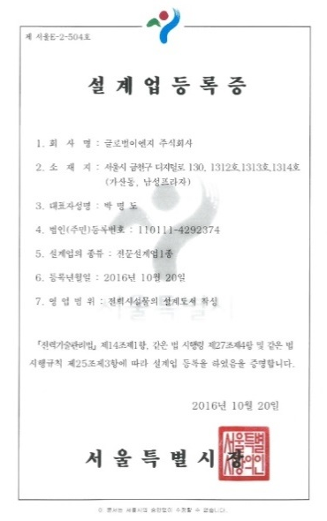
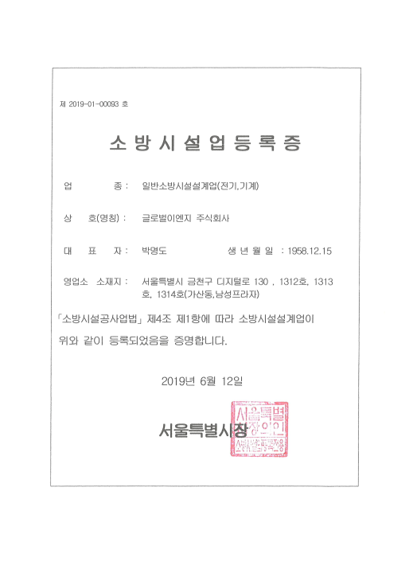
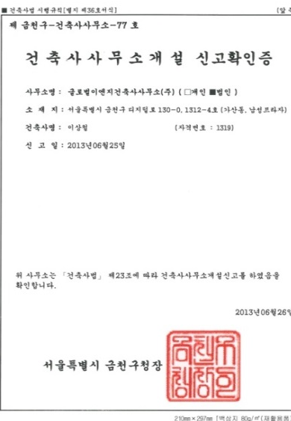

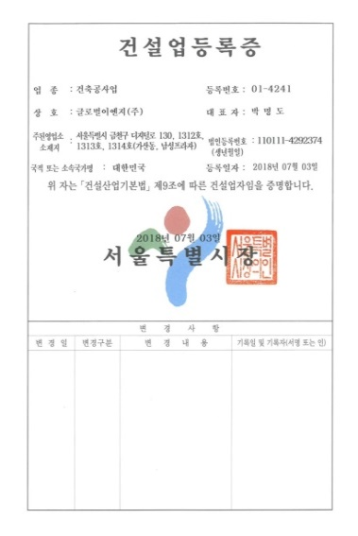
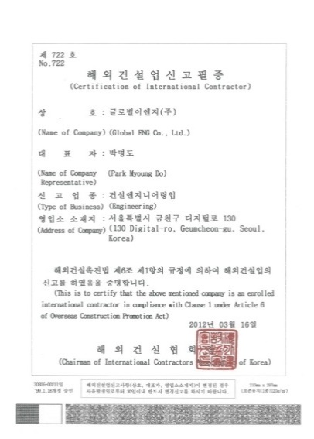
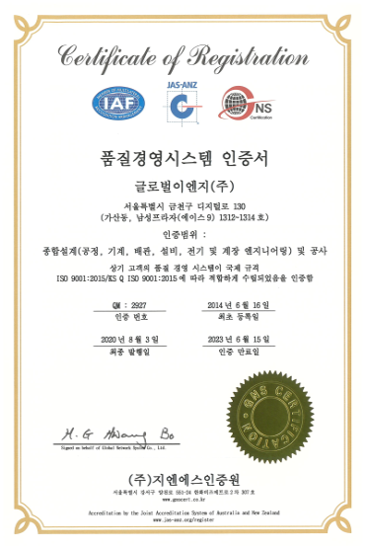
I
회사개요
5. 등록 및 인증 현황
사업자 등록증
사업자 등록증(건축사사무소)
엔지니어링 사업자 신고증
설계업 등록증
소방시설설계 등록증
건축사사무소 신고확인증
감리업 등록증
건설업 등록증
해외건설업 신고필증
품질경영시스템 인증서

Slide 7
I
회사 개요
6. 사업 분야 및 업무 영역
사업 분야
- 산업 플랜트 : 배터리, 반도체(크린룸), 전지 제약, 바이오, 식품, 화장품, 섬유, 전기/전자제조,
- 데이터 센터 및 연구소 : 데이터 센터, 자료및 전산실, R&D 센터
- 화공 플랜트 : 정밀화학 및 화공 공장
- 발전 플랜트 : 신재생 에너지(연료전지, 바이오 디젤), 가스
- 환경 플랜트 : 순수, 수처리, 폐수처리, 대기환경
- 기타 플랜트 : 물류창고, 자동 창고, 냉동 창고, 철강, 사무실 건물
업무 영역
- 사업 타당성조사 및 기본 계획, 인허가
- 기본설계 및 상세설계
- 기자재 발주 / 장비 검수
- 건축 인허가/ 위험물 인허가 및 PSM 등 각종 인허가
- 감리
제안 및 입찰설계
사업타당성 조사
기본 설계 / 상세 설계
대관 인허가 지원
기자재 발주업무 지원
시공 감리(건축/전기)
기술인력 지원(사업주 대행)

Slide 8
Ⅱ
주요 실적 현황
플랜트 수행 실적
* 수행 기간 : 2010 ~ 현재
플랜트 영역 | 플랜트 분야 | 프로젝트 수행 실적수
산업 플랜트 | 배터리 전지, 반도체, 전자, 전기, 기계 | 70
 | 제약, 바이오, 화장품, 식품 | 17
데이터 센터 및 연구소 | 데이터센터, 연구 및 개발센터 | 6
화공 플랜트 | 정밀화학, 화공플랜트, 폐인트 | 60
발전 플랜트 | 연료전지, 바이오 디젤, 가스 | 10
환경 플랜트 | 순수처리, 수처리, 폐수처리, 대기환경 | 7
기타 플랜트 | 철강, 조선, 일반 건물 | 4
 | 합 계 | 174
8

Slide 9
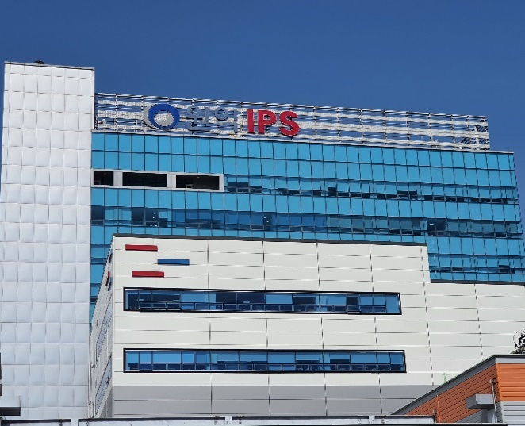
Ⅱ
주요 실적 현황
산업플랜트(반도체 공장)
태국 FT1 Wafer FAB Project
온세미콘덕터 S5 LINE
원익IPS 반도체 연구동
Project | FT1 FAB Wafer Project
수행기간 | 2024. 10. ~ 2025. 12.
대지위치 | 태국 취앙마이
사업주 (발주처) | 태국 FT1
업무내역 | 기본&상세설계(공정/기계/배관/설비/전기/계장/건축), 구매지원
연면적 | 6,500坪
Cleanliness Class | 10 / 1,000
Project | 온세미콘덕터 S5 LINE
수행기간 | 2022. 02. ~ 2023. 03.
대지위치 | 경기도 부천시
사업주 (발주처) | 온세미콘덕터㈜
업무내역 | 기본&상세설계(공정/기계/배관/설비/전기/계장/건축)
연면적 | 4,600坪
Cleanliness Class | 10 / 1,000
Project | 원익IPS 반도체 연구동
수행기간 | 2021. 09. ~ 2022. 06.
대지위치 | 경기도 평택시
사업주 (발주처) | ㈜원익IPS
업무내역 | 상세설계(공정/기계/배관/설비/소방/전기/계장/토목/건축), 인허가
연면적 | 3,580坪
Cleanliness Class | 1,000 / 10,000

Slide 10
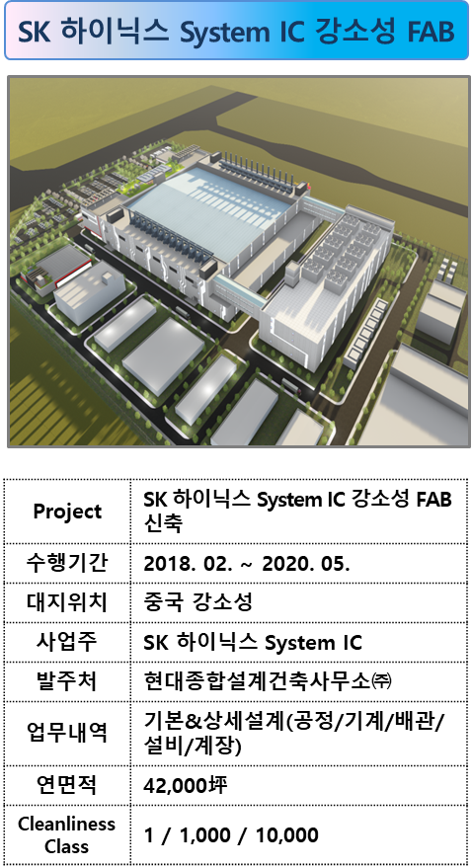
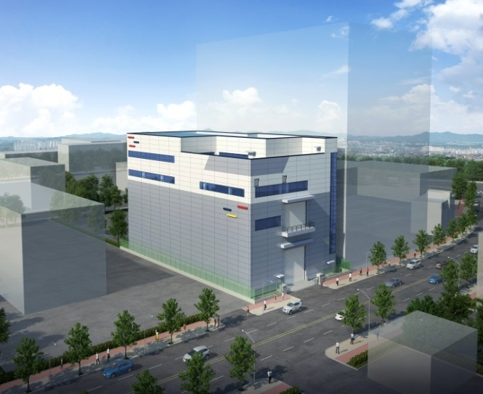
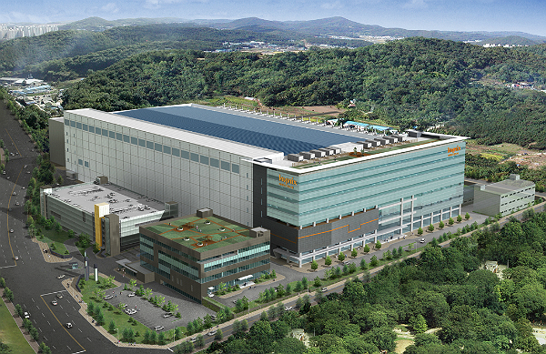
Ⅱ
주요 실적 현황
산업플랜트(반도체 공장)
원익IPS DS 사업부 연구동
SK 하이닉스 C1 Mask FAB.
Project | 원익IPS DS 사업부 연구동
수행기간 | 2017. 05. ~ 2018. 03.
대지위치 | 경기도 평택시
사업주 (발주처) | ㈜원익IPS
업무내역 | 상세설계(공정/기계/배관/설비/소방/전기/계장/토목/건축), 인허가, 시공감리
연면적 | 1,580坪
Cleanliness Class | 1,000 / 10,000
Project | SK Hynix C1 Mask Fab Project
수행기간 | 2017. 04. ~ 2017. 08.
대지위치 | 충청북도 청주시
사업주 | SK 하이닉스㈜
발주처 | 현대종합설계건축사무소㈜
업무내역 | 기본&상세설계(Utility/설비)
연면적 | 18,500坪
Cleanliness Class | 1 / 1,000 / 10,000
10

Slide 11
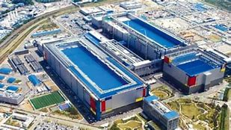
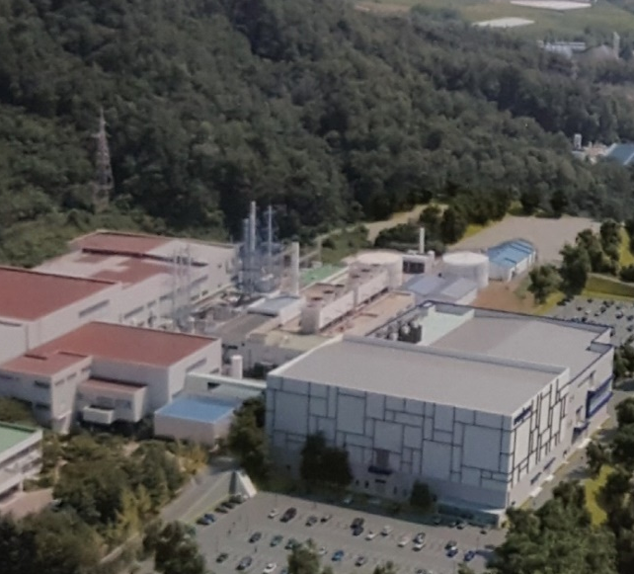
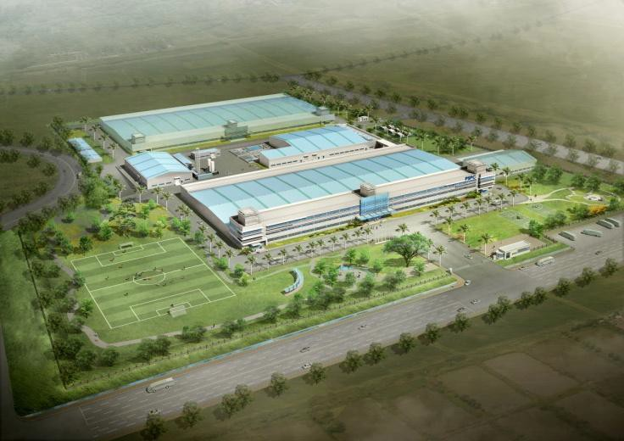
Ⅱ
주요 실적 현황
산업플랜트(반도체 공장)
삼성전자 평택 P2, P3 Project
MEMC Korea 천안공장
STS반도체통신 필리핀 신공장 신축 공사
Project | 삼성전자 평택공장 P2, P3 Project
수행기간 | 2017. 10. ~ 2022. 02.
대지위치 | 경기도 평택시
사업주 | 삼성전자㈜
발주처 | 삼성엔지니어링㈜
업무내역 | 상세설계(Utility(배관))
연면적 | 45,000坪
Cleanliness Class | 1 / 1,000 / 10,000
Project | MEMC Puller Design & Extension Project
수행기간 | 2017. 10. ~ 2019. 02.
대지위치 | 충북 천안시
사업주 (발주처) | 엠이엠씨코리아㈜
업무내역 | 기본&상세설계(공정/기계/배관/설비/계장)
연면적 | 5,500坪
Cleanliness Class | 10,000
Project | STS반도체통신 필리핀 신공장 신축공사
수행기간 | 2010. 07. ~ 2011. 01.
대지위치 | 필리핀 클라크
사업주 (발주처) | STS 반도체통신㈜
업무내역 | 기본&상세설계(공정/기계/배관/설비/소방/전기/계장/토목/건축)
연면적 | 11,000坪
Cleanliness Class | 10 / 1,000 / 10,000

Slide 12
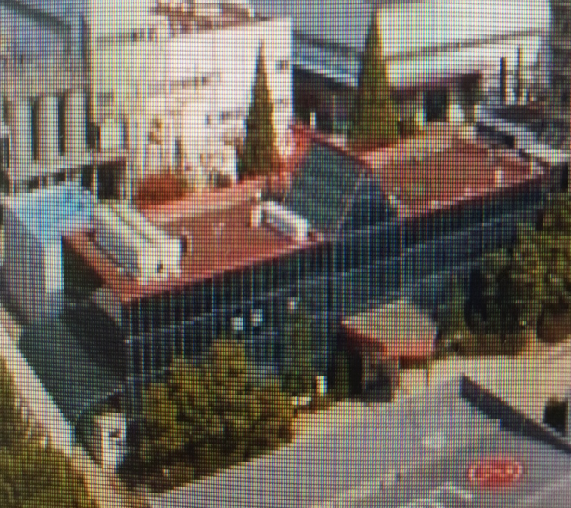
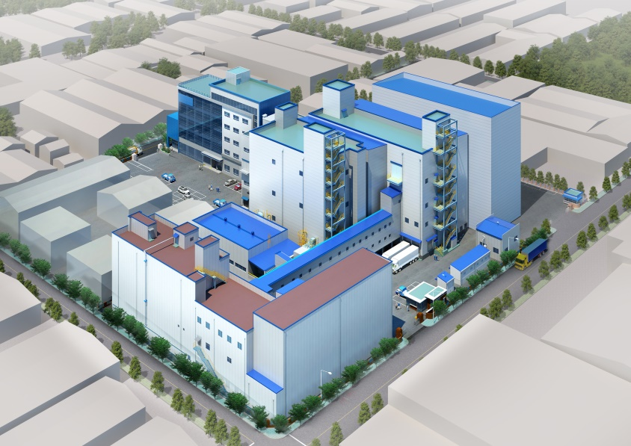
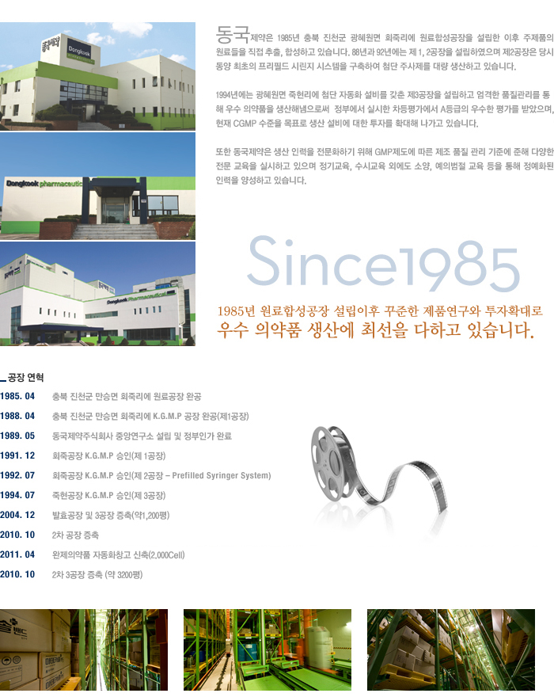
Ⅱ
주요 실적 현황
산업플랜트(제약 공장)
LG화학 익산공장 증설
롯데정밀화학 애니코트 C-D, C-E, C-F, 완제라인
동국제약 통합추출동 신축공사
Project | LG화학 익산공장 증설 설계용역
수행기간 | 2020. 10. ~ 2021. 02.
대지위치 | 익산시
사업주 (발주처) | LG화학
업무내역 | 상세설계(공정/기계/배관/전기/계장/설비/건축/소방)
연면적 | 1,200坪
Project | 애니코트 C-D, C-E, C-F, 완제라인
수행기간 | 2017. 09. ~ 2022. 04.(4회)
대지위치 | 인천시
사업주 (발주처) | 롯데정밀화학㈜
업무내역 | 설계(공정/기계/배관/전기/계장/설비/건축/소방), 인허가, 감리
연면적 | 4,000坪
Project | 동국제약 통합추출동 신축공사
수행기간 | 2017. 11. ~ 2018. 08.
대지위치 | 충북 진천군
사업주 | 동국제약㈜
발주처 | 한양이엔지㈜
업무내역 | 기본&상세설계(공정/기계/배관/전기/계장/구조설계 )
연면적 | 3,200坪
12

Slide 13

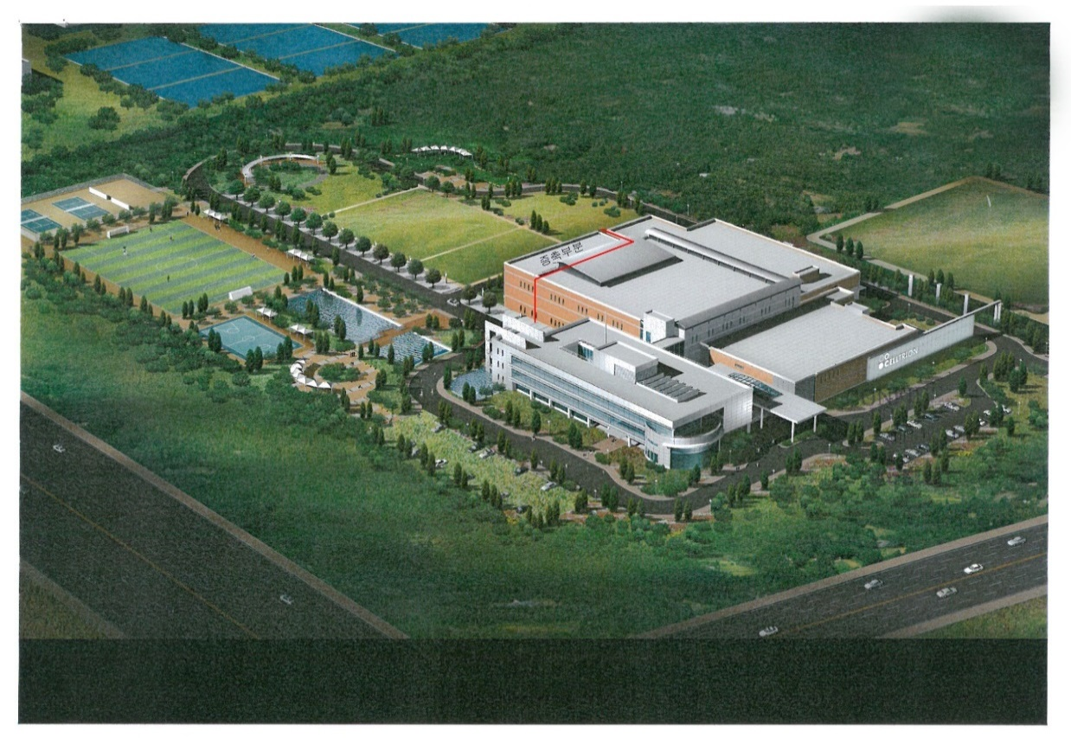
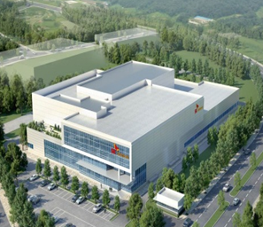
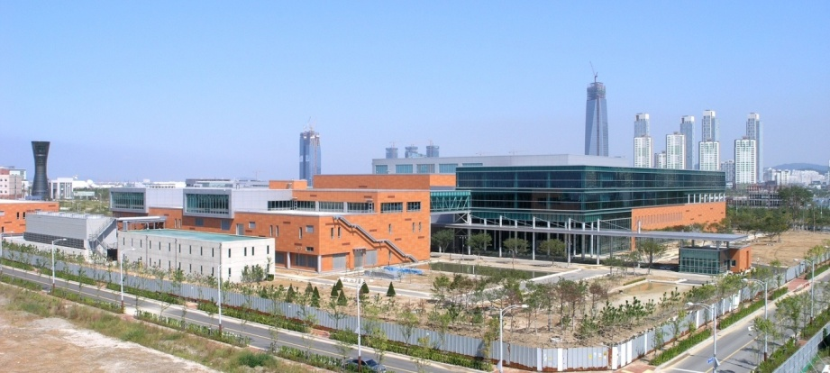
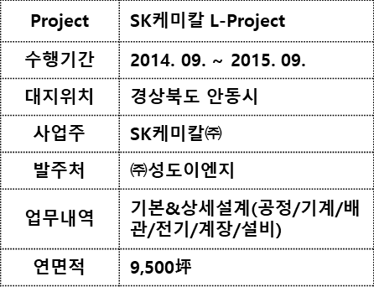
Ⅱ
주요 실적 현황
산업플랜트(제약 공장)
셀트리온 1공장 증설공사
셀트리온 2공장 증설
Project | Phoenix Project KEPC 설계 용역
수행기간 | 2016. 12. ~ 2018. 09.
대지위치 | 인천시 연수구
사업주 (발주처) | 셀트리온㈜
업무내역 | 기본&상세설계(공정/기계/배관/전기/계장/설비/건축/소방), 인허가
연면적 | 1,500坪
Project | 셀트리온 Carina Project
수행기간 | 2013. 04. ~ 2014. 02.
대지위치 | 인천시 연수구
사업주 (발주처) | 셀트리온㈜
업무내역 | 상세설계(공정/기계/배관/전기/계장/설비/건축/소방), 인허가
연면적 | 3,500坪
13

Slide 14
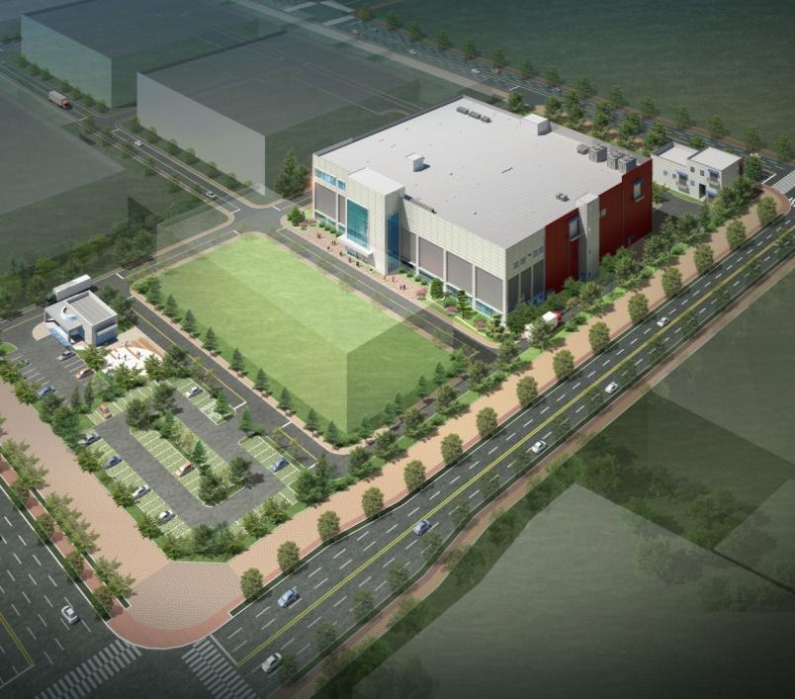
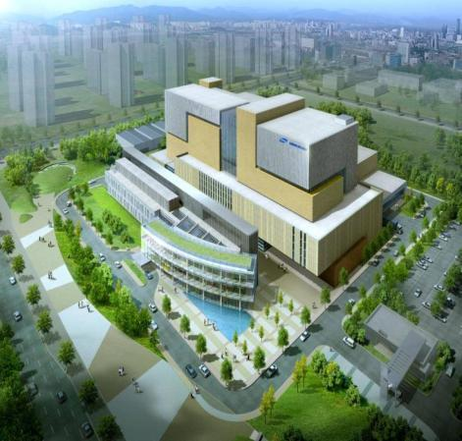
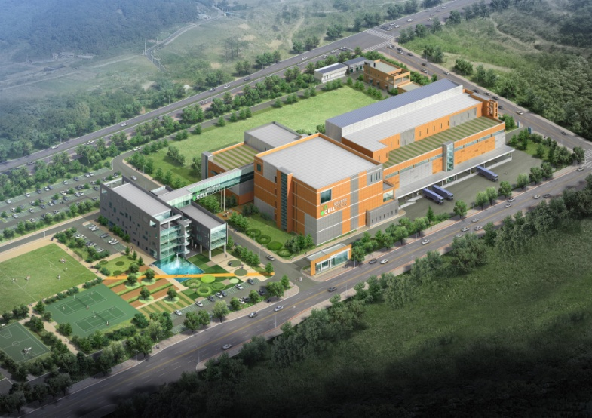
Ⅱ
주요 실적 현황
산업플랜트(제약 공장)
동아 DM BIO
삼성바이오로직스 1공장
셀트리온제약 오창공장
Project | 동아제약 DMB Project
수행기간 | 2012. 09. ~ 2014. 05.
대지위치 | 인천시 연수구
사업주 | 동아제약㈜
발주처 | 삼성엔지니어링㈜
업무내역 | 상세설계(배관설계 )
연면적 | 6,444坪
Project | 삼성 바이오 로직스 EDISON Project
수행기간 | 2011. 06. ~ 2012. 12.
대지위치 | 인천시 연수구
사업주 | 삼성바이오로직스㈜
발주처 | 삼성물산㈜
업무내역 | 상세설계(공정/기계/배관/계장)
연면적 | 21,390坪
Project | 셀트리온제약 오창공장 Project
수행기간 | 2011. 01 ~ 2011. 07.
대지위치 | 충청북도 청주시 오창면
사업주 (발주처) | 셀트리온㈜
업무내역 | 기본설계(공정/기계/배관/전기/ 계장/설비)
연면적 | 11,000坪
14

Slide 15
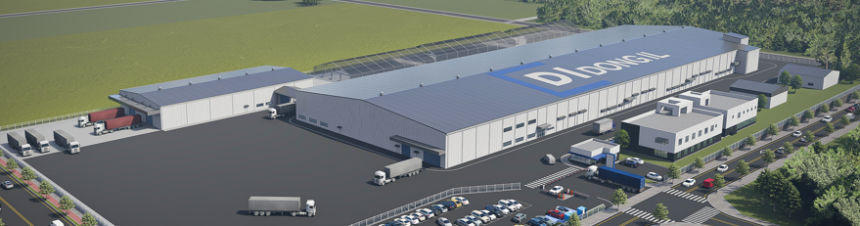
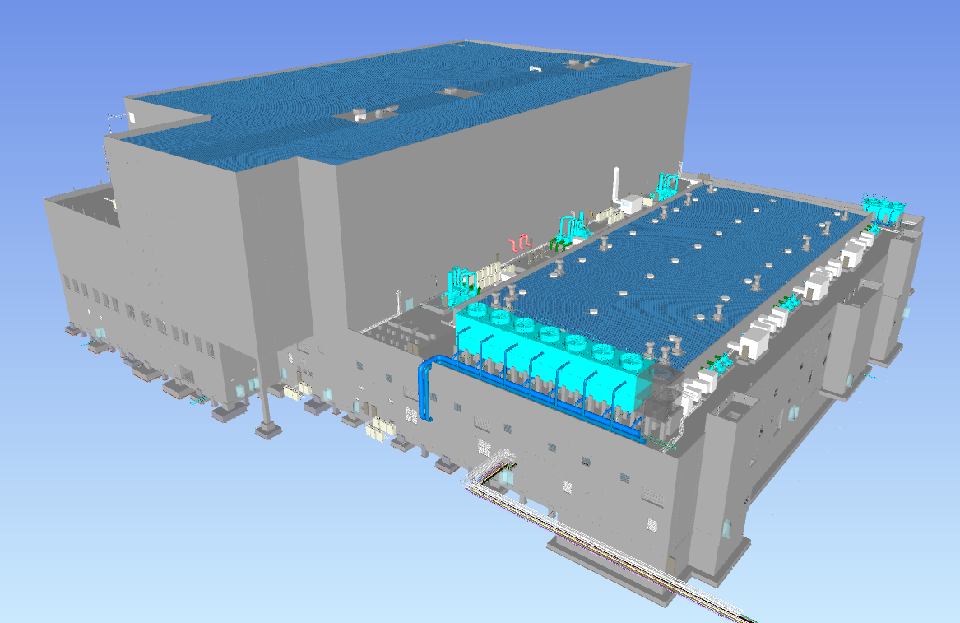
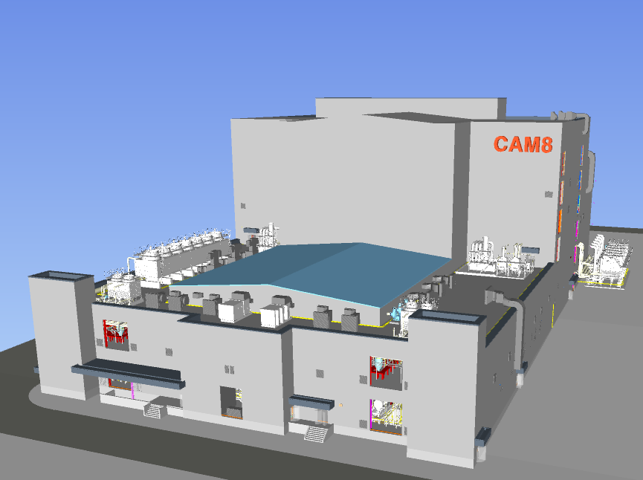
Ⅱ
주요 실적 현황
산업플랜트(배터리 전지)
디아이동일㈜ 청주공장 신축공사
에코프로글로벌 EM1공장
에코프로이엠 CAM8 포항공장
Project | 디아이동일㈜ 청주공장 신축공사
수행기간 | 2025. 07. ~ 2026. 03.
대지위치 | 청주
사업주 (발주처) | 디아이동일㈜
업무내역 | 설계 용역(설비/전기/건축), CM
연면적 | 5,713坪
Project | 에코프로글로벌 EM1 Project
수행기간 | 2023. 06. ~ 2024. 04.
대지위치 | 헝가리
사업주 (발주처) | 에코프로글로벌
업무내역 | 기본&상세설계(공정/배관/설비) 3D Modeling(BIM)
연면적 | 13,000坪
Project | CAM8 Project
수행기간 | 2022. 11. ~ 2023. 09.
대지위치 | 경북 포항시
사업주 (발주처) | 에코프로이엠㈜
업무내역 | 기본&상세설계(공정/배관/설비) 3D Modeling(BIM)
연면적 | 10,000坪
15

Slide 16
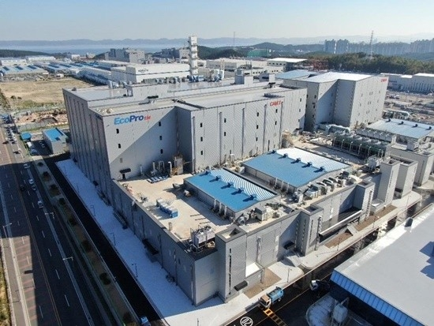
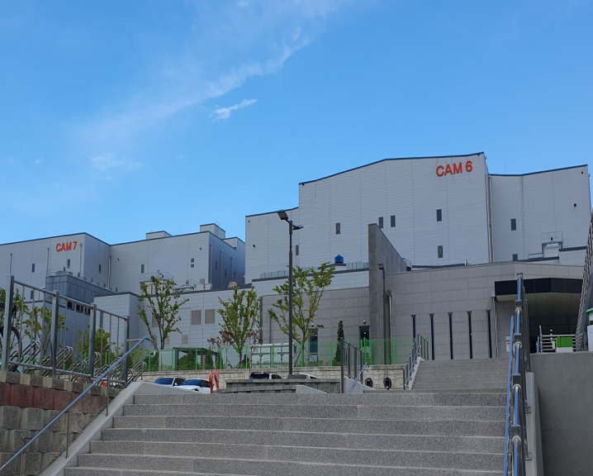
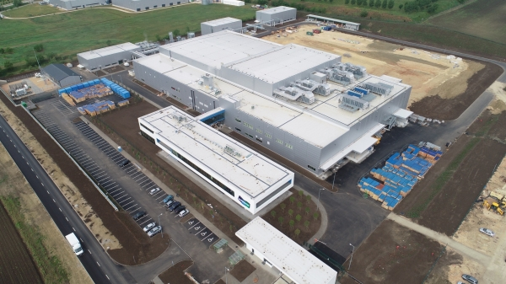
Ⅱ
주요 실적 현황
산업플랜트(배터리 전지)
에코프로이엠 CAM7 포항공장
에코프로이엠 CAM6 포항공장
헝가리 두산 전지박 2,3단계 공장
Project | CAM7 Project
수행기간 | 2022. 06. ~ 2023. 04.
대지위치 | 경북 포항시
사업주 (발주처) | 에코프로이엠㈜
업무내역 | 기본&상세설계(공정/기계/배관/설비)
연면적 | 13,000坪
Project | CAM6 Project
수행기간 | 2021. 06. ~ 2022. 04.
대지위치 | 경북 포항시
사업주 (발주처) | 에코프로이엠㈜
업무내역 | 기본&상세설계(공정/기계/배관/설비)
연면적 | 10,000坪
Project | DE 헝가리 전지박 2,3단계 공장신축
수행기간 | 2020. 07. ~ 2021. 05.
대지위치 | 헝가리
사업주 (발주처) | 두산솔루스
업무내역 | 기본&상세설계(공정/배관/설비) 3D Modeling(BIM)
연면적 | 18,000坪
16

Slide 17
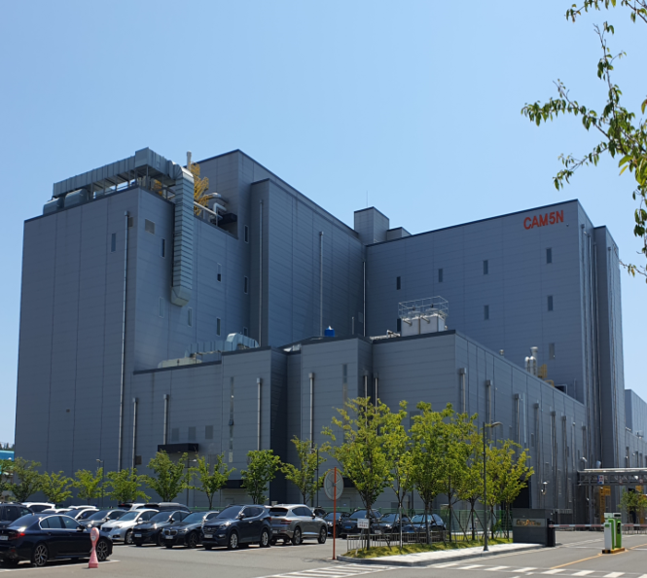
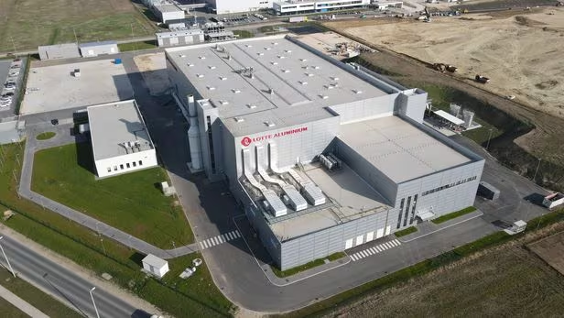
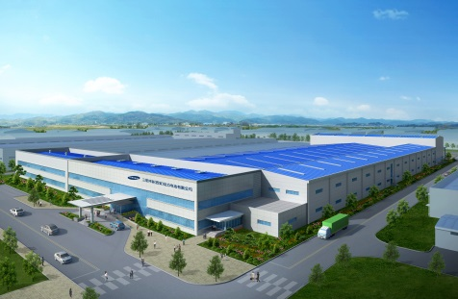
Ⅱ
주요 실적 현황
산업플랜트(배터리 전지)
에코프로비엠 CAM5N 포항공장
헝가리 롯데 알루미늄 H-Project
삼성SDI 중국법인 자동차전지 공장
Project | CAM5N Project
수행기간 | 2020. 06. ~ 2021. 05.
대지위치 | 경북 포항시
사업주 (발주처) | 에코프로비엠㈜
업무내역 | 기본&상세설계(공정/기계/배관/설비)
연면적 | 10,000坪
Project | Hungary Lotte Aluminum H-Project
수행기간 | 2020. 01. ~ 2020. 11.
대지위치 | Hungary
사업주 (발주처) | Lotte Aluminum
업무내역 | Samsung Engineering co.kr
연면적 | E
Project | 21,000㎡
Project | 삼성SDI A-Project
수행기간 | 2014. 04. ~ 2015. 06.
대지위치 | 중국 시안
사업주 (발주처) | 삼성SDI 중국법인
업무내역 | 기본&상세설계(공정/기계/배관/설비/소방/전기/계장/토목/건축), 인허가, 현장 공사지원
연면적 | 13,000坪
17

Slide 18
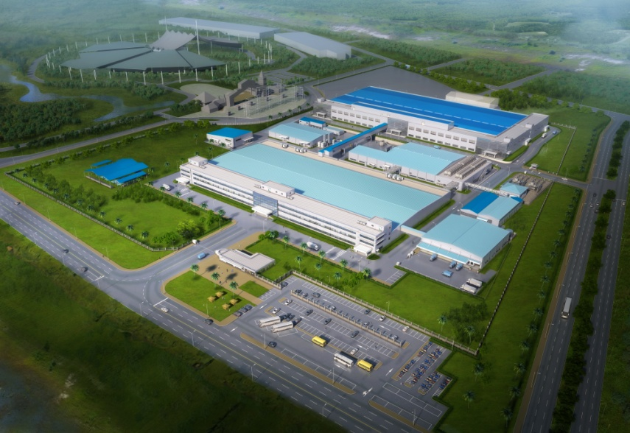
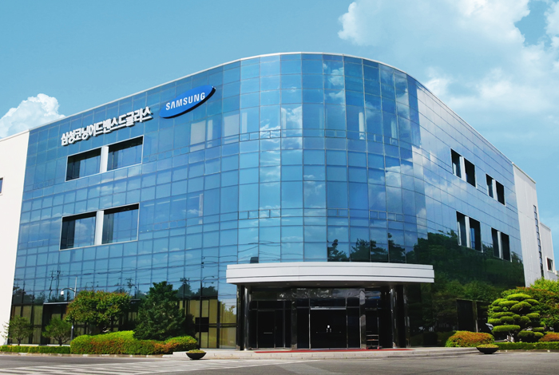
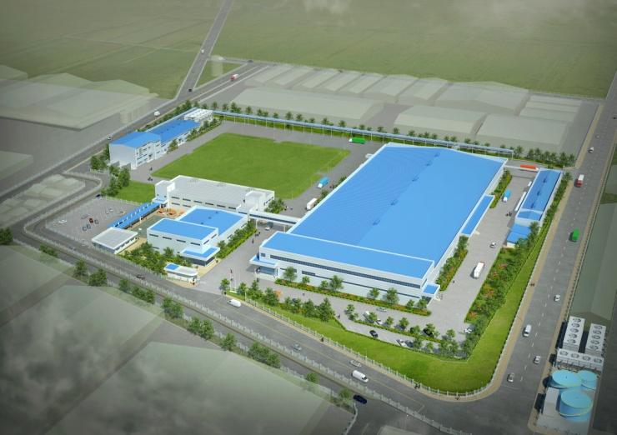
Ⅱ
주요 실적 현황
산업플랜트(전자/전기 부품 제조공장)
필리핀 PSPC 제2공장
삼성코닝 금속본딩 인프라구축
삼성전기 필리핀법인 전자부품공장
Project | 필리핀 PSPC 제2공장 건설공사
수행기간 | 2016. 12. ~ 2017. 12.
대지위치 | 필리핀 클라크
사업주 (발주처) | PSPC
업무내역 | 기본&상세설계(공정/기계/배관/설비/소방/전기/계장/토목/건축)
연면적 | 11,000坪
Project | 삼성코닝 금속본딩 인프라구축
수행기간 | 2015. 07. ~ 2015. 12.
대지위치 | 경북 구미시
사업주 (발주처) | 삼성코닝어드밴스드글라스(유)
업무내역 | 기본&상세설계(공정/기계/배관/설비/소방/전기/계장/건축), 인허가
연면적 | 3,500坪
Project | 삼성전기 필리핀법인P4프로젝트
수행기간 | 2015. 04. ~ 2016. 11.
대지위치 | 필리핀 칼람바
사업주 발주처) | 삼성전기 필리핀 법인
업무내역 | 기본&상세설계(공정/기계/배관)
연면적 | 14,000坪
18

Slide 19
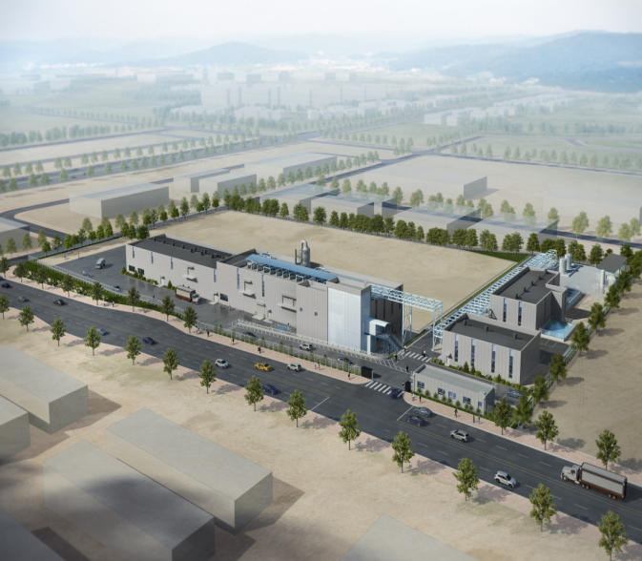
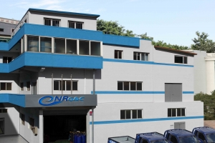
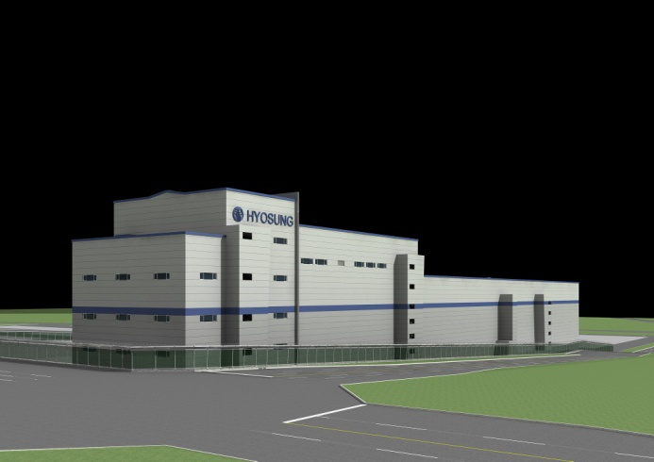
Ⅱ
주요 실적 현황
산업플랜트(섬유 및 전자용 케미칼)
롯데케미칼 LMP Project
NR G&C 신축공사
(주)효성 TF-2 옥산공장
Project | 롯데케미칼 LMP Project
수행기간 | 2017. 04. ~ 2018. 05
대지위치 | 대구시 달성군
사업주 | 롯데케미칼㈜
발주처 | 롯데건설㈜
업무내역 | 기본&상세설계(공정/기계/배관/ 전기/계장/설비/건축/토목/소방), 인허가
연면적 | 5,132坪
Project | NR G&C 신축공사
수행기간 | 2015. 05. ~ 2015. 12.
대지위치 | 경기도 수원시
사업주 | NR G&C
발주처 | 성도이엔지
업무내역 | 기본&상세설계(공정/전기/계장)
연면적 | 3,000坪
Project | (주)효성 TF-2 Project
수행기간 | 2012. 10. ~ 2013. 06.
대지위치 | 충북 청주시 옥산면
사업주 (발주처) | (주)효성
업무내역 | 기본&상세설계(공정/기계/배관)
연면적 | 9,000坪
19

Slide 20



Ⅱ
주요 실적 현황
산업플랜트(섬유/물류센터)
도레이첨단소재 구미공장
비엘인터내셔날 부산 신항만 물류센터
코오롱 패션머티리얼 양주 공장
Project | KL-10 복합화 개조 설계 용역공사
수행기간 | 2018. 01. ~ 2019. 01.
대지위치 | 경상북도 구미시
사업주 (발주처) | 도레이첨단소재㈜
업무내역 | 상세설계(공정/배관/설비/전기/계장/건축/소방)
연면적 | 4,360坪
Project | 비엘인터내셔날 부산 신항만 물류센터 신축공사(냉동 창고)
수행기간 | 2013. 05. ~ 2015. 05.
대지위치 | 부산시
사업주 (발주처) | 비엘인터내셔날(주)
업무내역 | 기본/상세설계(Utility/배관/설비/소방/전기/토목/건축), 인허가
연면적 | 4,000坪
Project | 코오롱패션머티리얼 양주 공장 Project
수행기간 | 2013. 02. ~ 2013. 12.
대지위치 | 경기도 양주시
사업주 (발주처) | 코오롱 패션머티리얼㈜
업무내역 | 기본/상세설계(Utility/배관/설비/소방/전기/계장/토목/건축), 인허가&시공감리
연면적 | 4,500坪
20

Slide 21



Ⅱ
주요 실적 현황
산업플랜트(식품, 바이오, 화장품)
CJ씨푸드 음성공장
CJ 말레이지아 BIO 공장
사임당화장품 오창 공장 신축공사
Project | CJ씨푸드 음성공장 증축공사
수행기간 | 2015. 04. ~ 2015. 12.
대지위치 | 충북 음성군
사업주 (발주처) | CJ씨푸드㈜
업무내역 | 상세설계(건축/설비/전기/계장/소방)
연면적 | 1,680坪
Project | CJ BIO M-Project
수행기간 | 2012. 03. ~ 2013. 06.
대지위치 | 말레이지아
사업주 (발주처) | CJ제일제당㈜
업무내역 | 기본&상세설계(공정/기계/배관/전기/계장/설비/건축/소방), 인허가, 현장 공사지원
연면적 | 17,000坪
Project | 사임당화장품 오창공장 신축공사 Project
수행기간 | 2010. 03. ~ 2010. 12.
대지위치 | 충북 청주시 오창면
사업주 (발주처) | ㈜사임당화장품
업무내역 | 기본&상세설계(Utility/배관/설비/소방/전기)
연면적 | 1,500坪

Slide 22



Ⅱ
주요 실적 현황
데이터센터 및 연구소
삼화페인트 데이터센터 및 연구소
원익IPS 데이터센터 및 연구소
CJ Only One R&D Center
Project | 삼화페인트 데이터센터 및 연구소
수행기간 | 2020. 05. ~ 2021. 03.
대지위치 | 경기도 안산
사업주 (발주처) | 삼화페인트
업무내역 | 기본 및 상세설계(Utility/설비/소방/전기/계장/토목/건축), 인허가
연면적 | 3,740坪
Project | 원익IPS 데이터센터 및 연구소
수행기간 | 2017. 05. ~ 2018. 03.
대지위치 | 경기도 평택시
사업주 (발주처) | ㈜원익IPS
업무내역 | 상세설계(Utility/설비/소방/전기/토목/건축),인허가,시공감리
연면적 | 1,580坪
Project | CJ Only One R&D Center
수행기간 | 2014. 12. ~ 2015. 11.
대지위치 | 경기도 수원시
사업주 (발주처) | CJ제일제당㈜
업무내역 | 기본&상세설계(공정/기계/배관/전기)
연면적 | 40,800坪
22

Slide 23


Ⅱ
주요 실적 현황
데이터센터 및 연구소
셀트리온㈜ 데이터센터 및 연구소
페어차일드 반도체㈜ 데이터센터 및 연구소
도레이첨단소재 데이터센터 및 연구소
Project | 셀트리온㈜ 데이터센터 및 연구소
수행기간 | 2014. 05. ~ 2014. 12.
대지위치 | 인천시 연수구
사업주 (발주처) | 셀트리온㈜
업무내역 | 기본&상세설계(Utility/전기/계장/설비/건축/소방), 인허가
연면적 | 3,500坪
Project | 페어차일드 반도체㈜ 데이터센터 및 연구소
수행기간 | 2014. 01. ~ 2014. 12.
대지위치 | 경기도 부천시
사업주 (발주처) | 페어차일드 반도체㈜
업무내역 | 기본 및 상세설계(Utility/설비/소방/전기/토목/건축), 인허가
연면적 | 5,480坪
Project | 도레이첨단소재 데이터센터 및 연구소
수행기간 | 2012. 06. ~ 2012. 12.
대지위치 | 경상북도 구미시
사업주 (발주처) | 도레이첨단소재㈜
업무내역 | 기본 및 상세설계(Utility/설비/소방/전기/토목/건축), 인허가
연면적 | 3,480坪
23

Slide 24


Ⅱ
주요 실적 현황
정밀화학 및 화공 플랜트
PGT LiPF6 Project
SK스페셜티 S-3 Project
삼양패키징 시화공장 재활용 고도화 프로젝트
Project | PGT LiPF6 Project
수행기간 | 2023. 09. ~ 2024. 02.
대지위치 | 전북 군산시
사업주 | ㈜프로그린테크
발주처 | ㈜프로그린테크
업무내역 | 설계(공정/기계/배관/설비/전기/계장/소방), 인허가
연면적 | 1,950坪
Project | 상주 S-3 Project
수행기간 | 2022. 08. ~ 2023. 07.
대지위치 | 경북 상주
사업주 | SK스페셜티
발주처 | SGC이테크건설
업무내역 | 설계(배관, 전공종 3D Modeling-PDMS)
연면적 | 15,000坪
Project | 삼양패키징 시화공장 재활용 고도화 프로젝트 설계
수행기간 | 2022. 03. ~ 2023. 06.
대지위치 | 경기도 시화
사업주 | ㈜삼양패키징
발주처 | 백산엔지니어링
업무내역 | 설계(공정/기계/배관/설비/전기/ 계장), 각종 인허가
연면적 | 4,100坪
24

Slide 25



Ⅱ
주요 실적 현황
정밀화학 및 화공 플랜트
현대제철 산소공장 8호기 신설공사
Nissan Chemical Korea
SK트리켐 세종공장
Project | 현대제철 산소공장 8호기 신설공사
수행기간 | 2019. 10. ~ 2022. 02.
대지위치 | 당진
사업주 | 현대제철
발주처 | 현대로템
업무내역 | . 설계(공정/기계/배관/계장/구조) . 인허가
연면적 | 5,000坪
Project | NCK B2 PI Project
수행기간 | 2019. 06. ~ 2020. 01.
대지위치 | 경기도 평택시
사업주 (발주처) | Nissan Chemical Korea
업무내역 | · 설계(공정/기계/배관/전기/계장/건축) · 구매(기계/배관/계장) · 공사(기계/배관/전기/계장)
연면적 | 1,000坪
Project | SKZ300, BTBAS 공정 개선공사
수행기간 | 2018. 11. ~ 2019. 06.
대지위치 | 세종시
사업주 (발주처) | SK트리켐
업무내역 | · 설계(공정/기계/배관/계장/건축) · 구매(기계/배관/계장) · 공사(기계/배관/계장/건축)
연면적 | 700坪
25

Slide 26



Ⅱ
주요 실적 현황
정밀화학 및 화공 플랜트
오덱 FCK Project
ARAWIN Filament 300t Project
롯데정밀화학 울산공장
Project | 오덱 FCK Project(수소 촉매제)
수행기간 | 2018. 12. ~ 2019. 12.
대지위치 | 인천 송도
사업주 | 오텍
발주처 | 큐에스엔지니어링
업무내역 | 기본&상세설계(공정/기계/배관/설비/전기/계장/소방)
연면적 | 1,000坪
Project | ARAWIN Filament 300t Project
수행기간 | 2018. 09.~2019. 10.
대지위치 | 경북 구미시
사업주 | 도레이케미칼
발주처 | 도레이케미칼
업무내역 | 기본&상세설계(공정/기계/배관/설비/전기/계장/건축/구조/소방) 각종인허가, 시공감리
연면적 | 1,500坪
Project | TMAC E 라인 증설 상세설계 및 인허가 용역
수행기간 | 2018. 01. ~ 2019. 02.
대지위치 | 울산시
사업주 (발주처) | 롯데정밀화학㈜
업무내역 | 상세설계(공정/기계/배관/ 전기/계장/설비/토목/건축/소방) 및 인허가, 시공감리
연면적 | 1,250坪

Slide 27



Ⅱ
주요 실적 현황
정밀화학 및 화공 플랜트
오알캠 MTV 통합 공장
JPP Filter Package Unit 설계/제작
Off-Gas PSA Project
Project | (주)오알켐 MTV 통합공장 및 신사옥 신축공사 설계
수행기간 | 2016. 03. ~ 2016. 07.
대지위치 | 경기도 안산시
사업주 (발주처) | 오알캠
업무내역 | 기본&상세설계(공정/기계/배관/설비/전기/계장) 및 인허가
연면적 | 2,500坪
Project | JPP Filter Package Unit 설계/제작
수행기간 | 2015. 07. ~ 2015. 12.
대지위치 | 사우디 주베일
사업주 (발주처) | ㈜KCC
업무내역 | · 설계(공정/기계/배관/전기/계장 /토목/건축/3D Modeling) · 구매(배관/전기/계장) · 공사(장비/철거/배관 Spool제작)
연면적 | 3,000坪
Project | Off-Gas PSA Project
수행기간 | 2014. 05. ~ 2016. 01.
대지위치 | 울산시
사업주 (발주처) | S-OIL
업무내역 | 기본&상세설계(공정/기계/배관/ 전기/계장)
연면적 | 1,000坪
27

Slide 28


Ⅱ
주요 실적 현황
정밀화학 및 화공 플랜트
한화 여수사업장 NC Plant
삼화페인트 공주 PCM 도료공장
태광산업 Hydrogen Peroxide Factory
Project | NC Plant Renewal Project
수행기간 | 2015.12 ~ 2016. 06.
대지위치 | 전라남도 여수시
사업주 (발주처) | ㈜한화
업무내역 | 기본설계&상세설계(공정/기계/배관/전기/계장/설비/토목/건축/소방/3D Modeling), 인허가
연면적 | 1,300坪
Project | PCM 도료공장 Project
수행기간 | 2013. 10. ~ 2015. 10.
대지위치 | 충청남도 공주시
사업주 (발주처) | 삼화페인트공업
업무내역 | 기본&상세설계(공정/기계/배관/설비/전기/계장/토목/건축/소방/PSM)인허가, 시공감리
연면적 | 13,000坪
Project | HP Project
수행기간 | 2011.01 ~ 2012. 05.
대지위치 | 울산시
사업주 (발주처) | ㈜한화
업무내역 | 기본설계&상세설계(공정/기계/배관/전기/계장/설비/토목/건축/소방/3D Modeling), 인허가
연면적 | 7,000坪

Slide 29



Ⅱ
주요 실적 현황
발전 플랜트
50MW 수소 연료전지 발전
중국 바이오 디젤 공장
아이티 30MW 디젤 발전소
Project | 50MW 수소 연료전지 발전플랜트
수행기간 | 2018. 03. ~ 2020. 09.
대지위치 | 충남 서산시 대산읍
사업주 | 대산그린에너지 (한화에너지, 한국동서발전,두산)
발주처 | 한화건설
업무내역 | 기본&상세설계(공정/기계/배관/전기/계장/설비/토목/건축/소방), 각종인허가
연면적 | 5,300坪
Project | 중국 바이오디젤 공장
수행기간 | 2015. 04. ~ 2017.02.
대지위치 | 중국 건호현
사업주 | 중국 바이오 에너지
발주처 | ㈜웰크론 한텍
업무내역 | 기본&상세설계(공정/기계/배관/ 전기/계장/설비/토목/건축)
연면적 | 10,000坪
Project | Haiti E-Power 30MW DPP Project
수행기간 | 2010. 10. ~ 2011. 03.
대지위치 | 아이티 포르토프랭스
사업주 (발주처) | 현대중공업㈜
업무내역 | 기본&상세설계(공정/기계/배관/전기/계장)
연면적 | 2,000坪
29

Slide 30











Ⅱ
주요 실적 현황
3D Modeling(PDMS, BIM)
30

Slide 31
III
글로벌이엔지㈜ 장점
Project
Management
다양한 분야 인력 보유로 원활한 Project 관리 가능
- 사업관리 인력보유로 Project Schedule & Quality Control 및 Coordination 원활
- 전 공종 설계 및 구매서비스 / 인허가 / 시공감리 인력 보유
Engineering &
Cons. Supervision
One Stop Service
엔지니어링 및 감리에 대한 One Stop Service를 바탕으로 기본 계획부터 인허가, 설계(기본설계+상세설계), 구매발주 지원, 시공감리(건축 및 전기 감리), 종합 수행체계로 원활한 Project 수행
Collaboration
전 공종/분야(설계/구매/감리)인력이 한 사무실에 근무하여 즉각적인 업무협의 및 신속한 의사결정으로 원활한 업무 수행 및 일정 준수
Quality Control
품질 확보를 위한 자체 Process 보유 및 시스템운영(QA/QC팀 및 ISO 9001/14001)
- I.D Check를 통한 각 공종별 설계 도서 Cross Check로 설계 Miss 최소화
- 기자재 품질관리 절차 준수를 통한 우수한 품질확보
Know-how
각 분야별 수행 유경험자를 통해 설계 Know-How를 해당 프로젝트에 반영하여
원가절감 및 시공상의 문제점을 사전 제거하고, 업무 흐름을 원활 하게 수행
31

Slide 32
별첨. 수행 실적 List
32

Slide 33
별첨. 수행 실적 List
산업플랜트(배터리 전지/반도체/ 전기/전자) 수행 실적
번호 | 프로젝트명 | Service | 수행형태 | 국가명 | 사업주 | 기 간 | 비 고
1 | 동일알루미늄 청주공장 신축공사 | 산업플랜트 | 설계,감리 | 한국 | 디아이동일㈜ | 2025. 07. ~ 2026. 03. | 알루미늄 제조
2 | FT1 FAB Wafer Project | 산업플랜트 | 설계,구매 | 태국 | 태국 FT1 | 2024. 10. ~ 2025. 03. | 반 도 체
3 | EcoPro Global Hungary EA2 Project | 산업플랜트 | 설계 | 헝가리 | 에코프로 글로벌 | 2023. 12. ~ 2024. 04. | 배터리 전지
4 | CAM9 Project Utility 설계 | 산업플랜트 | 설계 | 한국 | 에코프로비엠 | 2023. 05. ~ 2024. 02. | 배터리 전지
5 | EcoPro Global Hungary EM1 Project | 산업플랜트 | 설계 | 헝가리 | 에코프로 글로벌 | 2023. 04. ~ 2024. 04. | 배터리전지
6 | CAM8 Project Utility 설계 | 산업플랜트 | 설계 | 한국 | 에코프로이엠 | 2022. 11. ~ 2023. 09. | 배터리 전지
7 | CAM7 Project Utility 설계 | 산업플랜트 | 설계 | 한국 | 에코프로이엠 | 2022. 06. ~ 2023. 04. | 배터리 전지
8 | EcoPro Global Hungary EA1 Project | 산업플랜트 | 설계 | 헝가리 | 에코프로 글로벌 | 2021. 06. ~ 2022. 09. | 배터리 전지
9 | CAM6 Project Utility 설계 | 산업플랜트 | 설계 | 한국 | 에코프로이엠 | 2021. 05. ~ 2022. 03. | 배터리 전지
10 | 진위사업장 반도체동 일반/국소배기 증설 설계 | 산업플랜트 | 설계 | 한국 | 원익아이피에스 | 2020. 09. ~ 2021. 01. | 반 도 체
11 | DE 헝가리 전지박 2,3단계 | 산업플랜트 | 설계 | 헝가리 | 두산 | 2020. 07. ~ 2021. 05. | 배터리 전지
12 | CAM5N Project Utility 설계 | 산업플랜트 | 설계 | 한국 | 에코프로비엠 | 2020. 06 ~ 2021. 05 | 배터리 전지
13 | 현대로템 의왕공장 사무1동 변대설치 외 전기감리 | 산업플랜트 | 설계 | 한국 | 현대로템 | 2020. 05. ~ 2020. 12. | 특 수 차 량
14 | F2 기술 내재화 PROJECT | 산업플랜트 | 설계 | 한국 | 원익머트리얼즈 | 2020. 03. ~ 2020. 06. | 특 수 가 스
15 | P5 급기 개선 투자 설계용역 | 산업플랜트 | 설계 | 한국 | 삼성SDI | 2020. 03. ~ 2020. 12. | 배터리 전지
16 | 평택 전자 P2-PJT UT동 상층동편 및 하층동편설계 | 산업플랜트 | 설계 | 한국 | 삼성전자 | 2020. 03. ~ 2021. 02. | 반 도 체
17 | 헝가리 롯데알미늄 H-PJT | 산업플랜트 | 설계 | 헝가리 | 롯데알미늄 | 2020. 01. ~ 2020. 11. | 배터리 전지
18 | 평택 전자 P2-PJT UT동(ph.3) CT 배관설계 | 산업플랜트 | 설계 | 한국 | 삼성전자 | 2020. 01. ~ 2021. 02. | 반 도 체
19 | TP1-10 도금라인 증설 설계용역 | 산업플랜트 | 설계 | 한국 | 도레이첨단소재 | 2019. 12. ~ 2020. 07. | 섬 유 소 재
20 | 베트남 삼성전기 SEMV L-PROJECT | 산업플랜트 | 설계 | 베트남 | 삼성전기 | 2019. 09. ~ 2020. 03. | 전기/전자부품
21 | Zhuhai-PJT 바이오 클린룸 | 산업플랜트 | 설계 | 중국 | 중국 Zhuhai | 2019. 03. ~ 2020. 12. | 반 도 체
22 | 반도체사업부 2층 공조실 구축 설계 및 감리용역 | 산업플랜트 | 설계 | 한국 | 원익아이피에스 | 2019. 02. ~ 2019. 07. | 반 도 체
23 | AT&S Korea Expansion Project 설계 및 인허가 | 산업플랜트 | 설계/인허가 | 한국 | AT&S | 2019. 01. ~ 2019. 12. | 전기/전자부품
24 | P-Project | 산업플랜트 | 설계 | 한국 | MEMC | 2018. 04. ~ 2020. 03. | 반도체 웨이퍼
33

Slide 34
별첨. 수행 실적 List
산업플랜트(배터리 전지/반도체/ 전기/전자) 수행 실적
번호 | 프로젝트명 | Service | 수행형태 | 국가명 | 사업주 | 기 간 | 비 고
25 | SK Hynix System ic 중국 우시 FAB 프로젝트 | 산업플랜트 | 설계 | 중국 | SK하이닉스 | 2018. 02. ~ 2020. 05. | 반 도 체
26 | 부산 삼성전기 원료1, 3동 증설 | 산업플랜트 | 설계 | 한국 | 삼성전기 | 2018. 02. ~ 2018. 09. | 전기/전자부품
27 | 헝가리 SDI 조립라인 증설 | 산업플랜트 | 설계 | 한국 | 삼성SDI | 2017. 12. ~ 2019. 01. | 배터리 전지
28 | 삼성전자 평택 P2 Project | 산업플랜트 | 설계 | 한국 | 삼성전자 | 2017. 11. ~ 2018. 12. | 반 도 체
29 | SK하이닉스 자동화창고 설계용역 | 산업플랜트 | 설계 | 한국 | SK하이닉스 | 2017. 11. ~ 2018. 05. | 반 도 체
30 | MEMC Puller Design & Extension Construction Work Project | 산업플랜트 | 설계 | 한국 | MEMC | 2017. 10. ~ 2018. 09. | 반도체 웨이퍼
31 | 천안 SDI M Project | 산업플랜트 | 설계 | 한국 | 삼성SDI | 2017. 07. ~ 2019. 03 | 배터리 전지
32 | 부산 삼성전기 개조공사 | 산업플랜트 | 설계 | 한국 | 삼성전기 | 2017. 07. ~ 2018. 01. | 전기/전자부품
33 | SK Hynix 이천 BSGS(Bulk Specialty Gas Supply system) Room 증설 기계설계용역 | 산업플랜트 | 설계 | 한국 | SK하이닉스 | 2017. 05. ~ 2017. 10. | 반 도 체
34 | 원익IPS DS 공장 | 산업플랜트 | 설계/감리/인허가 | 한국 | 원익IPS | 2017. 05. ~ 2018. 04. | 반도체 장비
35 | SK Hynix (청주) C1 Mask Fab Project | 산업플랜트 | 설계 | 한국 | SK하이닉스 | 2017. 04. ~ 2017. 12. | 반 도 체
36 | 필리핀 PSPC 제2공장 건설공사 | 산업플랜트 | 설계 | 필리핀 | PSPC | 2016. 12. ~ 2017. 05. | 반 도 체
37 | 삼성코닝 금속본딩 인프라구축 설계 | 산업플랜트 | 설계 | 한국 | 삼성코닝 | 2015. 07. ~ 2015. 12. | 전기/전자부품
38 | 삼성디스플레이 탕정공장 K-Pjt 마감공사(FAB3,4) | 산업플랜트 | 설계 | 한국 | 삼성디스플레이 | 2016. 06. ~ 2018. 03. | 디스플레이패널
39 | 삼성디스플레이 탕정공장 A3Y Project | 산업플랜트 | 설계 | 한국 | 삼성디스플레이 | 2015. 06. ~ 2015. 12. | 디스플레이패널
40 | 삼성전기 필리핀 P4 Project | 산업플랜트 | 설계 | 필리핀 | 삼성전기 | 2015. 04. ~ 2016. 11. | 전기/전자부품
41 | 삼성전기 베트남 SEMV Project | 산업플랜트 | 설계 | 베트남 | 삼성전기 | 2014. 12. ~ 2015. 05. | 전기/전자부품
42 | 삼성전자 베트남 CE 복합단지건설 Project | 산업플랜트 | 설계 | 베트남 | 삼성전자 | 2014. 09. ~ 2016. 06. | 전기/전자부품
43 | 삼성디스플레이 탕정공장 Q-Project | 산업플랜트 | 설계 | 한국 | 삼성디스플레이 | 2014. 06. ~ 2015. 02. | 디스플레이패널
44 | 삼성SDI A-Project | 산업플랜트 | 설계/감리/인허가 | 중국 | 삼성SDI 중국 | 2014. 04. ~ 2015. 06. | 배터리 전지
45 | WoC Sample Line / Infra 개조 설계 용역 | 산업플랜트 | 설계 | 한국 | 코닝 | 2014. 04. ~ 2014. 07. | 전기/전자부품
46 | 삼성전기 부산신공장 건설 Project | 산업플랜트 | 설계 | 한국 | 삼성전기 | 2013. 12. ~ 2014. 05. | 전기/전자부품
47 | 필리핀법인 제2유틸리티동 및 파이프랙 설계 | 산업플랜트 | 설계 | 필리핀 | 삼성전기 | 2013. 11. ~ 2014. 03.. | 전기/전자부품
48 | 베트남 삼성전기 신공장 PJT | 산업플랜트 | 설계 | 베트남 | 삼성전기 | 2013. 09. ~ 2013. 10. | 전기/전자부품
49 | 세종사업장 BGA CAPA 증설 및 산업단지 | 산업플랜트 | 설계 | 한국 | 삼성전기 | 2013. 08. ~ 2013. 10. | 전기/전자부품
34

Slide 35
별첨. 수행 실적 List
산업플랜트(배터리 전지/반도체/ 전기/전자) 수행 실적
번호 | 프로젝트명 | Service | 수행형태 | 국가명 | 사업주 | 기 간 | 비 고
50 | SDIV Site Expansion Project | 산업플랜트 | 설계 | 베트남 | 삼성 SDI 베트남 | 2013. 07. ~ 2014. 03. | 배터리 전지
51 | NF Project 고신 ISM Ph-2 (2) | 산업플랜트 | 설계 | 중국 | 삼성전기 | 2013. 05. ~ 2013. 08. | 전기/전자부품
52 | 말련 SDIM 전지공장 건설공사 (각형 17라인) | 산업플랜트 | 설계 | 말레이시아 | 삼성SDI | 2013. 05. ~ 2013. 06. | 배터리 전지
53 | 말련 SDIM 전지공장 건설공사(제2공장동) | 산업플랜트 | 설계 | 말레이시아 | 삼성SDI | 2013. 02. ~ 2013. 03. | 배터리 전지
54 | 천진 A2 신공장 건설공사(2) | 산업플랜트 | 설계 | 중국 | 삼성디스플레이 | 2013. 01. ~ 2013. 07. | 디스플레이패널
55 | 수원 삼성전기 건물보완공사 Project | 산업플랜트 | 설계/인허가 | 한국 | 삼성전기 | 2013. 01. ~ 2013. 07. | 전기/전자부품
56 | A1-Ph3 증설 건설공사 | 산업플랜트 | 설계 | 한국 | 삼성디스플레이 | 2013. 01. ~ 2013. 03. | 디스플레이패널
57 | NF Project 고신 ISM Ph-2 (1) | 산업플랜트 | 설계 | 중국 | 삼성전기 | 2012. 12. ~ 2013. 06. | 전기/전자부품
58 | 말련 SDIM 전지공장 건설공사 | 산업플랜트 | 설계 | 말레이시아 | 삼성SDI | 2012. 09. ~ 2012. 12. | 배터리 전지
59 | NF Project (3) | 산업플랜트 | 설계 | 중국 | 삼성전기 | 2012. 08. ~ 2012. 09. | 전기/전자부품
60 | 천안 SDI 개보수 공사 광에너지 Project | 산업플랜트 | 설계 | 한국 | 삼성SDI | 2012. 05. ~ 2012. 12. | 배터리 전지
61 | NF Project (2) | 산업플랜트 | 설계 | 중국 | 삼성전기 | 2012. 01. ~ 2012. 04. | 전기/전자부품
62 | 다우 APT공장 신축공사 | 산업플랜트 | 설계/인허가 | 한국 | DOW 케미칼 | 2011. 11. ~ 2013. 02. | 디스플레이소재
63 | 중국 천진 SDI 3차 전지라인 개조공사 | 산업플랜트 | 설계 | 중국 | 삼성SDI | 2011. 09. ~ 2011. 11. | 배터리 전지
64 | 다우 ST2 Project | 산업플랜트 | 설계 | 한국 | DOW 케미칼 | 2011. 07. ~ 2011. 12. | 디스플레이소재
65 | 삼성전기 쿤산법인 공장 건설 Project | 산업플랜트 | 설계 | 중국 | 삼성전기 | 2011. 05. ~ 2011. 08. | 전기/전자부품
66 | 천진 A2 신공장 건설공사 (1) | 산업플랜트 | 설계 | 중국 | 삼성디스플레이 | 2011. 02. ~ 2012. 02. | 디스플레이패널
67 | 삼성전기 대전사업장 제3공장 증축공사 | 산업플랜트 | 설계 | 한국 | 삼성전기 | 2011. 02. ~ 2011. 06. | 전기/전자부품
68 | 삼성전기 태국 TH Project | 산업플랜트 | 설계 | 태국 | 삼성전기 | 2010. 12. ~ 2011. 08. | 전기/전자부품
69 | 전지2거점 Utility 건설공사 | 산업플랜트 | 설계 | 한국 | 삼성SDI | 2010. 11. ~ 2010. 12. | 배터리 전지
70 | NF Project (1) | 산업플랜트 | 설계 | 중국 | 삼성전기 | 2010. 08. ~ 2011. 09. | 전기/전자부품
71 | STS반도체통신 필리핀 신공장 신축공사 | 산업플랜트 | 설계 | 필리핀 | STS 반도체 | 2010. 07. ~ 2011. 01. | 반 도 체
72 | SMD A2 Project | 산업플랜트 | 설계 | 한국 | 삼성디스플레이 | 2010. 07. ~ 2010. 08. | 디스플레이패널
73 | 삼성전기 수원 B-Project | 산업플랜트 | 설계/인허가 | 한국 | 삼성전기 | 2010. 06. ~ 2010. 08. | 전기/전자부품
35

Slide 36
별첨. 수행 실적 List
산업플랜트(제약, 바이오, 화장품, 식품) 수행 실적
번호 | 프로젝트명 | Service | 수행형태 | 국가명 | 사업주 | 기 간 | 비 고
74 | 애니코트 C 완제라인 개선 설계용역 | 산업플랜트 | 설계 | 한국 | 롯데정밀화학 | 2022. 01. ~ 2022. 04. | 제약 제재
75 | 애니코트 C-F 증설 설계용역 | 산업플랜트 | 설계/인허가 | 한국 | 롯데정밀화학 | 2021. 04. ~ 2021. 08. | 제약 제재
76 | LG화학 익산공장 증설 설계용역 | 산업플랜트 | 설계 | 한국 | LG화학 | 2020. 10. ~ 2021. 02. | 제 약
77 | 애니코트 C-E 증설 설계용역 | 산업플랜트 | 설계/인허가 | 한국 | 롯데정밀화학 | 2019. 11. ~ 2021. 02. | 제약 제재
78 | SK케미칼 안동백신공장 증축설계 | 산업플랜트 | 설계 | 한국 | SK케미칼 | 2018. 03. ~ 2018. 09. | 제 약
79 | 동국제약 통합추출동 신축공사 | 산업플랜트 | 설계 | 한국 | 동국제약 | 2017. 12. ~ 2018. 08. | 제 약
80 | 애니코트 C-D 증설 설계용역 | 산업플랜트 | 설계/인허가 | 한국 | 롯데정밀화학 | 2017. 09. ~ 2018. 07. | 제약 제재
81 | 셀트리온 Phoenix Project KEPC 상세설계 용역 | 산업플랜트 | 설계/인허가 | 한국 | 셀트리온 | 2016. 12. ~ 2018. 09. | 제 약
82 | CJ C2 Project | 산업플랜트 | 설계 | 말레이시아 | CJ제일제당 | 2015. 09. ~ 2016. 06. | 바이오
83 | CJ씨푸드 음성공장 증축공사 | 산업플랜트 | 설계 | 한국 | CJ씨푸드 | 2015. 04. ~ 2015. 12. | 식 품
84 | CJ제일제당 맛소재 Project | 산업플랜트 | 설계/인허가 | 한국 | CJ제일제당 | 2015. 04. ~ 2015. 10. | 식 품
85 | CJ Only One R&D Center Hook-up 설계용역 | 산업플랜트 | 설계 | 한국 | CJ제일제당 | 2014. 12. ~ 2015. 11. | 식 품
86 | SK케미칼 L-Project(혈액제제) | 산업플랜트 | 설계 | 한국 | SK케미칼 (SK플라즈마) | 2014. 09. ~ 2015. 09. | 제 약
87 | 셀트리온 Carina Project | 산업플랜트 | 설계/인허가 | 한국 | 셀트리온 | 2013. 04. ~ 2014. 02. | 제 약
88 | 삼성바이오로직스 EDISON PJT PKG#2(공정 As-built) | 산업플랜트 | 설계 | 한국 | 삼성바이오로직스 | 2013. 04. ~ 2013. 04. | 제 약
89 | 삼성바이오로직스 EDISON Ⅱ Project | 산업플랜트 | 설계 | 한국 | 삼성바이오로직스 | 2013. 01. ~ 2013. 04. | 제 약
90 | 동아제약 DMB Project | 산업플랜트 | 설계 | 한국 | 동아제약 | 2012. 09. ~ 2014. 05. | 제 약
91 | CJ BIO M-Project | 산업플랜트 | 설계 | 말레이시아 | CJ제일제당 | 2012. 03. ~ 2013. 03. | 바이오
92 | 삼성 바이오로직스 EDISON Project PKG#2 (3D설계) | 산업플랜트 | 설계 | 한국 | 삼성바이오로직스 | 2012. 03. ~ 2012. 06. | 제 약
93 | 삼성 바이오 로직스 EDISON Project | 산업플랜트 | 설계 | 한국 | 삼성바이오로직스 | 2011. 05. ~ 2012. 12. | 제 약
94 | 셀트리온 제약 오창 공장 | 산업플랜트 | 설계 | 한국 | 셀트리온 | 2011. 01. ~ 2011. 07. | 제 약
95 | 삼성바이오로직스(S.B) 연구소 제안서 작성 | 산업플랜트 | 설계 | 한국 | 삼성바이오로직스 | 2011. 01. ~ 2011. 03. | 제 약
96 | 예산 토토 신축공사 | 산업플랜트 | 설계 | 한국 | 토토 | 2010. 12. ~ 2011. 05. | 식 품
97 | 사임당화장품 오창공장 신축공사 Project | 산업플랜트 | 설계 | 한국 | 사임당화장품 | 2010. 03. ~ 2010. 09. | 화 장 품
36

Slide 37
별첨. 수행 실적 List
데이터센터 및 연구소 수행 실적
번호 | 프로젝트명 | Service | 수행형태 | 국가명 | 사업주 | 기 간 | 비 고
1 | 삼화페인트 데이터센터 및 연구소 | 데이터센터 및 연구개발 | 설계 | 한국 | 삼화페인트 | 2020. 05. ~ 2021. 03.
2 | 원익IPS 데이터센터 및 연구소 | 데이터센터 및 연구개발 | 설계 | 한국 | ㈜원익IPS | 2017. 05. ~ 2018. 03.
3 | CJ Only One R&D Center | 데이터센터 및 연구개발 | 설계 | 한국 | CJ 제일제당 | 2014. 12. ~ 2015. 11.
4 | 셀트리온 자료센터 및 연구소 | 데이터센터 및 연구개발 | 설계 | 한국 | 셀트리온㈜ | 2014. 05. ~ 2014. 12.
5 | 페어차일드 반도체㈜ 자료센터 및 연구소 | 데이터센터 및 연구개발 | 설계 | 한국 | 페어차일드 반도체㈜ | 2014. 01. ~ 2014. 12.
6 | 도레이첨단소재 자료센터 및 연구소 | 데이터센터 및 연구개발 | 설계 | 한국 | 도레이첨단소재㈜ | 2012. 06. ~ 2012. 12.
7
8
9
10
37

Slide 38
별첨. 수행 실적 List
정밀화학 & 화공플랜트 수행 실적
번호 | 프로젝트명 | Service | 수행형태 | 국가명 | 사업주 | 기 간 | 비 고
1 | PGT LiPF6 Project | 정밀화학 | 설계/인허가 | 한국 | ㈜프로그린테크 | 2023.09. ~ 2024.02. | 전해염
2 | 한수 천안공장 증축공사 설계 | 정밀화학 | 설계 | 한국 | ㈜한수 | 2023. 04. ~ 2023. 12. | 위험물
3 | S-3 Project | 화공플랜트 | 설계 | 한국 | SK스페셜티 | 2022. 08. ~ 2023. 07. | 화학 소재
4 | 삼양패키징 시화공장 재활용 고도화 프로젝트 설계 | 정밀화학 | 설계/인허가 | 한국 | 삼양캐키징 | 2022. 03. ~ 2023. 06. | 화학 소재
5 | DS-1 Project 신축공사 설계 및 인허가 | 화공플랜트 | 설계/인허가 | 한국 | 씨앤지하이테크 | 2020. 09. ~ 2021. 07. | 화학 소재
6 | 롯데정밀화학 20년 정기보수 상세설계 | 화공플랜트 | 설계 | 한국 | 롯데정밀화학 | 2019. 11. ~ 2020. 05. | 전자용 케미칼
7 | 현대제철 당진 산소공장 신설공사 설계 및 인허가 | 정밀 화학 | 설계/인허가 | 한국 | 현대제철 | 2019. 10. ~ 2022. 02. | 산 소
8 | 중대구경 LAP Plant 설계 및 인허가 | 정밀 화학 | 설계 및 인허가 | 한국 | ㈜ 한화 | 2019. 08. ~ 2021. 08. | 특수 소재
9 | 삼성중공업 LNG 실증설비 건설공사 플랜트 설계 | 화공플랜트 | 설계 | 한국 | 삼성중공업 | 2019. 07. ~ 2020. 04. | 저장 시설
10 | NCK B2 1PI Project | 화공플랜트 | 설계/구매/공사 | 한국 | 엔씨케이 | 2019. 06. ~ 2020. 01. | 전자용 케미칼
11 | 석문 석고공장 신축공사 종합설계 | 화공플랜트 | 설계/구매 | 한국 | 영월이엔에스 | 2019. 06. ~ 2019. 12. | 석 고
12 | SKZ 300 생산성 향상 공사 | 화공플랜트 | 설계/구매/공사 | 한국 | SK트리켐 | 2019. 02. ~ 2019. 06. | 전자용 케미칼
13 | SPG산업 울산 SK에너지 수소 인입 배관 및 유량장 설치공사 | 화공플랜트 | 설계/구매/공사 | 한국 | SPG산업 | 2019. 01. ~ 2020. 01. | 수 소
14 | 오덱 FCK Project(수소 촉매) | 정밀 화학 | 설계/인허가 | 한국 | 오덱 | 2018. 12. ~ 2019. 12. | 수소 촉매
15 | SKZ300, BTBAS 공정 개선공사 | 화공플랜트 | 설계/구매/공사 | 한국 | SK트리켐 | 2018. 11. ~ 2019. 06. | 전자용 케미칼
16 | LG화학 촉매개발센터 건립 프로젝트 | 화공플랜트 | 설계 | 한국 | LG화학 | 2018. 10. ~ 2019. 08. | 무기 촉매
17 | ARAWIN Filament 300t Project | 정밀 화학 | 설계/시공감리/인허가 | 한국 | 도레이케미칼 | 2018. 09. ~ 2019. 10. | 특수 섬유
18 | WSP 석문공장 신축공사 설계, 인허가 및 감리용역 | 화공플랜트 | 설계/시공감리/인허가 | 한국 | 더블유에스피 | 2018. 08. ~ 2019. 07. | 화학 소재
19 | 가성소다 50% 스테이션 추가 및 25%합리화 | 정밀 화학 | 설계 | 한국 | 롯데정밀화학 | 2018. 08. ~ 2019. 03. | 저장 시설
20 | AT3 Basic Engineering | 화공플랜트 | 설계 | 한국 | 오리온엔지니어드카본즈 | 2018. 06. ~ 2019. 02. | 석유 화학
21 | [GSI]기계, 전기, 인허가 설계 엔지니어링 용역 | 정밀 화학 | 설계/시공감리 | 한국 | 도레이첨단소재 | 2018. 02. ~ 2018. 09. | 산업 소재
22 | KL-10 복합화 개조 설계 용역 공사 | 정밀 화학 | 설계/인허가 | 한국 | 도레이첨단소재 | 2018. 01. ~ 2018. 09. | 산업 소재
23 | TMAC E라인 증설 상세설계 및 인허가 용역 | 정밀 화학 | 설계/시공감리/인허가 | 한국 | 롯데정밀화학 | 2018. 01. ~ 2018. 12. | 전자용 케미칼
24 | 아라윈 MAF-2, Filament 신증설 프로젝트 용역 | 정밀 화학 | 설계/인허가 | 한국 | 도레이케미칼 | 2017. 11. ~ 2018. 04. | 특수 섬유
38

Slide 39
별첨. 수행 실적 List
정밀화학 & 화공플랜트 수행 실적
번호 | 프로젝트명 | Service | 수행형태 | 국가명 | 사업주 | 기 간 | 비 고
25 | PFO 저장탱크 증설사업 기본 및 상세설계용역 | 화공플랜트 | 설계/인허가 | 한국 | 우성코퍼레이션 | 2017. 06. ~ 2018. 08. | 저장 시설
26 | 롯데케미칼 LMP Project | 정밀 화학 | 설계/인허가 | 한국 | 롯데케미칼 | 2017. 04. ~ 2018. 05. | 멤브레인
27 | 조비 울산공장 신축공사 | 화공플랜트 | 설계 | 한국 | 조비 | 2016. 01. ~ 2016. 12. | 화학 비료
28 | NCK B2 Project (기본 및 상세설계) | 정밀 화학 | 설계/인허가 | 한국 | 엔씨케이(주) | 2016. 10. ~ 2017. 04. | 전자용 케미칼
29 | 오알켐 MTV 통합공장 및 신사옥 신축공사 설계 | 정밀 화학 | 설계/인허가 | 한국 | 오알캠 | 2016. 04. ~ 2016. 08. | 전자용 케미칼
30 | 웰크론한텍 중국 바이오디젤 공장 상세설계 | 화공플랜트 | 설계 | 중국 | 웰크론한텍 | 2015. 12. ~ 2017. 05. | 석유 화학
31 | NC Plant Renewal Project | 화공플랜트 | 설계/인허가 | 한국 | 한화 | 2015. 12. ~ 2016. 06. | 화약 제조
32 | 평택 신공장 플랜트 전기설계 | 화공플랜트 | 설계 | 한국 | 강남제비스코 | 2015. 10. ~ 2017. 05. | 도 료
33 | JPP Filter Unit 설계 및 해외공사 | 화공플랜트 | 설계/구매/공사 | 사우디아라비아 | KCC | 2015. 07. ~ 2015. 12. | 폴리실리콘
34 | NR G&C 신축공사 | 화공플랜트 | 설계 | 한국 | NR G&C | 2015. 05. ~ 2015. 12. | 전자용 케미칼
35 | 유피케미칼 증설 Project | 화공플랜트 | 설계 | 한국 | 유피케미칼 | 2015. 05. ~ 2015. 09. | 전자용 케미칼
36 | 웰크론한텍 중국 바이오디젤 공장 기본설계 | 화공플랜트 | 설계 | 중국 | 웰크론한텍 | 2015. 04. ~ 2015. 08. | 석유 화학
37 | 한화케미칼 고부가가치 프로젝트 | 화공플랜트 | 설계 | 한국 | 한화케미칼 | 2015. 03. ~ 2015. 09. | 석유 화학
38 | D-Project (당진 H2 Plant 신축공사) | 화공플랜트 | 설계 | 한국 | SPG케미칼 | 2015. 01. ~ 2015. 12. | 수소 처리
39 | KCC 김천공장 GW#1호기 Project | 정밀 화학 | 설계/인허가 | 한국 | KCC | 2015. 01. ~ 2016. 03. | 보온 재생산
40 | (주)피앤씨 안성공장 기본설계 | 화공플랜트 | 설계 | 한국 | 피앤씨 | 2014. 09. ~ 2014. 10. | 도 료
41 | 고성능 나노 에너지 물질 Plant 신축(NE Project) | 화공플랜트 | 설계 | 한국 | 한화 | 2014. 07. ~ 2015. 03. | 화약 제조
42 | Off-gas PSA Project | 화공플랜트 | 설계 | 한국 | S-OIL | 2014. 05, ~ 2016. 01. | 가스 처리
43 | L-Project/Engineering 및 설계용역 | 화공플랜트 | 설계 | 한국 | 태광산업 | 2014. 04. ~ 2014. 09. | 섬 유
44 | PVC Bulk Silo Project | 화공플랜트 | 설계 | 한국 | 한화케미칼 | 2013. 11. ~ 2014. 06. | 석유 화학
45 | 삼화페인트 공주 도료 공장 | 화공플랜트 | 설계/시공감리/인허가 | 한국 | 삼화페인트 | 2013. 10. ~ 2015. 10. | 도 료
46 | 36,000 Barrels Jet A-1 Storage Facility Project | 화공플랜트 | 설계 | 파푸아뉴기니 | 현대파워 | 2013. 09. ~ 2013. 11. | 저장 시설
47 | 도레이첨단소재 KPR-Project | 정밀 화학 | 설계/인허가 | 한국 | 도레이 첨단소재 | 2013. 05. ~ 2013. 12. | 산업 소재
48 | 폭발, 안전밸브 및 파열판 시험실 이전 설계용역 | 정밀 화학 | 설계/인허가 | 한국 | 산업안전보건연구원 | 2013. 05. ~ 2013. 07. | 시험 설비
39

Slide 40
별첨. 수행 실적 List
정밀화학 & 화공플랜트 수행 실적
번호 | 프로젝트명 | Service | 수행형태 | 국가명 | 사업주 | 기 간 | 비 고
49 | 구미 도레이 첨단소재 TAK-1 Project | 정밀 화학 | 설계/인허가 | 한국 | 도레이첨단소재 | 2013. 04. ~ 2013. 09. | 산업 소재
50 | 코오롱패션머티리얼 양주 공장 Project | 정밀 화학 | 설계/시공감리 /인허가 | 한국 | 코오롱패션머티리얼 | 2013. 02. ~ 2013. 12. | 섬 유
51 | (주)효성 TF-2 Project | 화공플랜트 | 설계 | 한국 | 효성 | 2012. 10. ~ 2013. 06. | 전자 소재
52 | OCI군산공장 TDI Plant_MVR System 설치공사 | 화공플랜트 | 설계 | 한국 | OCI | 2012. 09. ~ 2013. 12. | 석유 화학
53 | 금호석유화학 Epoxy Plant 증설사업 | 화공플랜트 | 설계 | 한국 | 금호석유화학 | 2012. 04. ~ 2012. 06. | 석유 화학
54 | 효성 울산 DODP 증산 Project | 화공플랜트 | 설계 | 한국 | 효성 | 2012. 02. ~ 2012. 06. | 석유 화학
55 | 도레이 KL-11, CPS-9 Project (KL-11) | 정밀 화학 | 설계 | 한국 | 도레이첨단소재 | 2012. 04. ~ 2012. 09. | 산업 소재
56 | 구미 도레이 첨단소재 TAK-1(VIP-K) Project (4단계UT증설) | 정밀 화학 | 설계 | 한국 | 도레이첨단소재 | 2012. 01. ~ 2013. 01. | 산업 소재
57 | 웅진 케미칼 구미1공장 신·증설공사 Project | 화공플랜트 | 설계 | 한국 | 웅진케미칼 | 2011. 09. ~ 2012. 12. | 특수 섬유
58 | 도레이 KL-11, CPS-9 Project (OSBL) | 정밀 화학 | 설계 | 한국 | 도레이첨단소재 | 2011. 08. ~ 2012. 04. | 산업 소재
59 | Dumai Calciner FEED Project | 화공플랜트 | 설계 | 인도네시아 | Pertamina | 2010. 09. ~ 2011. 02. | 석유 화학
60 | 예산 EPP-파우더 및 칩 이동 증설 공사 Project | 정밀 화학 | 설계 | 한국 | Howtech | 2010. 05. ~ 2010. 11. | 충 전 재
발전플랜트 수행 실적
번호 | 프로젝트명 | Service | 수행형태 | 국가명 | 사업주 | 기 간 | 비 고
1 | 한국중부발전 보령화력 소화수 Tank 설계 용역 | 발전플랜트 | 설계 | 한국 | 한국중부발전㈜ | 2020. 06. ~ 2021. 02. | 발 전
2 | 대전열병합발전 LPG 탱크 실시설계 | 발전플랜트 | 설계 | 한국 | 대전열병합발전㈜ | 2019. 12. ~ 2020. 04. | 발 전
3 | 50MW Fuel Cell Power Plant Project | 발전플랜트 | 설계/인허가 | 한국 | 대산그린에너지 (한화 외 3개사) | 2017. 03. ~ 2020. 09. | 연료(수소)전지
4 | Shuqaiq Steam Power Plant | 발전플랜트 | 설계 | 사우디아라비아 | 현대중공업 | 2015. 04. ~ 2015. 12. | 발 전
5 | Haiti E-Power 30MW DPP Project | 발전플랜트 | 설계 | 아이티 | 현대중공업 | 2010. 12. ~ 2011. 03. | 발 전
6 | 보령화력 300KW Prototype MCFC Project | 발전플랜트 | 설계 | 한국 | 한국중부발전 | 2010. 07. ~ 2010. 11. | 발 전
7 | Yanbu Ⅱ Power & Water Project | 발전플랜트 | 설계 | 사우디아라비아 | 삼성엔지니어링 | 2010. 07. ~ 2010. 10. | 발 전
8 | BERA 70MW Peaking Power Plant Project | 발전플랜트 | 설계 | 방글라데시 | 현대중공업 | 2010. 04. ~ 2011. 12. | 발 전
9 | 아산탕정 10MW 연료전지 발전시설 기본설계 | 발전플랜트 | 설계 | 한국 | 대한주택공사 | 2010. 04. ~ 2010. 12. | 연료 전지
10 | Combined Cycle Gas Turbine of Sabiya Project | 발전플랜트 | 설계 | 쿠웨이트 | 현대건설 | 2010. 04. ~ 2010. 07. | 발 전
40

Slide 41
별첨. 수행 실적 List
환경플랜트 수행 실적
번호 | 프로젝트명 | Service | 수행형태 | 국가명 | 사업주 | 기 간 | 비 고
1 | 삼양패키징 시화공장 고도화 시설 | 환경플랜트 | 설계 | 한국 | 삼양패키징 | 2022.04. ~ 2023. 05. | 플라스틱 처리
2 | 한화솔루션 DNT Fume Scrubber 설계공사 설계용역 | 환경플랜트 | 설계 | 한국 | 한화솔루션 | 2020. 08. ~ 2021. 02. | 대기 환경
3 | 삼성SDI A-Project | 환경플랜트 | 설계 | 중국 | 삼성SDI 중국 | 2014. 04. ~ 2015. 06. | 폐수처리
4 | 삼성전자 S3라인 신축공사(Ph-1) | 환경플랜트 | 설계 | 한국 | 삼성전자 | 2013. 05. ~ 2014. 07. | 폐수처리
5 | 삼성전기 쿤산 수처리시설 개선 및 증설 Project | 환경플랜트 | 설계 | 중국 | 삼성전기 | 2013. 04. ~ 2014. 03. | 폐수처리
6 | 삼성ENG 바레인 Muharraq Project | 환경플랜트 | 설계 | 바레인 | Muharraq STP | 2012. 07. ~ 2012. 07. | 폐수처리
7 | Takreer RRE Utilities & Offsites PKG#3 Project | 환경플랜트 | 설계 | UAE | Takreer | 2010. 08. ~ 2011. 05. | 폐수처리
조선/철강 플랜트 수행 실적
번호 | 프로젝트명 | Service | 수행형태 | 국가명 | 사업주 | 기 간 | 비 고
1 | COG Refinery Plant Project | 철강플랜트 | 설계 | 한국 | 현대하이스코 | 2012. 03. ~ 2012. 04. | 탈황설비
2 | 브라질 CSP Steel Plant | 철강플랜트 | 설계 | 브라질 | 브라질 CSP | 2012. 04. ~ 2014. 02. | 철강제조
3 | Nakilat Ship Repair Yard Project | 조선플랜트 | 설계 | 카타르 | 대우조선 | 2010. 08. ~ 2010. 12. | 선박수리
일반건축 수행 실적
번호 | 프로젝트명 | Service | 수행형태 | 국가명 | 사업주 | 기 간 | 비 고
1 | 두모리 숙박시설 신축공사 | 일반건축 | 설계/구매/공사 | 한국 | 우리산업개발 | 2017. 08. ~ 2017. 12. | 호텔시설
41

Slide 42
THANK YOU

